Slide 1

ຫົວຂໍ້ 6.2
ການອອກແບບ ແລະ ວາງແຜນ ສະຖິຕິ:
ການວາງແຜນ ຮູບແບບ ພັນລະນາ
ການຝຶກອົບຮົມພັດທະນາໂດຍ Kate Eddens, PhD, MPH
ໂຮງຮຽນສາທາລະນະສຸກ ມະຫາວິທະຍາໄລ Indiana
ພະແນກລະບາດວິທະຍາ ແລະ ຊີວະສະຖິຕິ
ໂດຍການຮ່ວມມືກັບກະຊວງສາທາລະນະສຸກ ສປປ ລາວ
ການເຝິກອົບຮົມໂດຍ ໂຄງການ ສ້າງຄວາມເຂັ້ມແຂງ ໃນການຄົ້ນຄວ້າ ທາງດ້ານໂພຊະນາການ (ANRCB), ພາຍໃຕ້ ໂຄງການ ລິເລີ່ມທາງດ້ານໂພຊະນາການ ລາວ ອາເມລິກາ (LANI)
ໄດ້ຮັບທຶນສະໜັບສະໜູນຈາກອົງການ USAID ສຳລັບຂໍ້ຕົກລົງໂຄງການຮ່ວມມື #7200AA18CA00009
(LASER-PULSE) ໃຫ້ກັບມະຫາວິທະຍາໄລເພີດູ. ເນື້ອໃນແມ່ນບັນຍາຍມາຈາກປະສົບການຂອງຜູ້ຂຽນ ບໍ່ແມ່ນເນື້ອຫາສະເພາະຂອງອົງການ USAID.ຂໍ້ມູນເພີ່ມເຕີມກະລຸນນາຕິດຕໍ່ກັບອົງການ CRS ປະຈຳ ສປປ ລາວ.
.
Notes:
ສະບາຍດີ, ແລະ ຍິນດີຕ້ອນຮັບສູ່ຫົວຂໍ້ 6.2, ການວາງແຜນການສຶກສາແບບພັນລະນາ.

Slide 2
ວັດຖຸປະສົງ
ເມື່ອສີ້ນສຸດ ຫົວຂໍ້ 6.2, ຜູ້ເຂົ້າອົບຮົມ ຈະມີຄວາມສາມາດ:
ກໍານົດຮູບໄດ້ ແບບການສຶກສາແບບພັນລະນາ ແລະ ແລະ ນໍາໄປໃຊ້ໃນງານວິໄຈ ໄດ້ດີ ທີ່ສຸດ
ເລີ້ມຕົ້ນວາງແຜນການສຶກສາແບບພັນລະນາ ລວມເຖີງ:
  ເລືອກການອອກແບບການສຶກສາທີ່ດີທີ່ສຸດຂອງທ່ານ
  ກໍານົດວິທິການວິເຄາະ ແລະ ວາງແຜນ
  ເລືອກວິທີການວັດໂຕແປ ທີ່ເໝາະສົມ ຂອງຈໍານວນພະຍາດ ແລະຄວາມສໍາພັນ, ແລະ
  ການຄວບຄຸມ ອະຄະຕິ ໃນຂັ້ນຕອນ ວາງແຜນ ແລະ ວິເຄາະ
ANRCB | 2
Notes:
ໃນຕອນທ້າຍຂອງຫົວຂໍ້ນີ້, ພວກເຮົາຫວັງວ່າທ່ານຈະສາມາດກໍານົດການອອກແບບການສຶກສາແບບພັນລະນາ ແລະໃນເວລານໍາໃຊ້ດີທີ່ສຸດໃນການຄົ້ນຄວ້າ, ແລະສາມາດເລີ່ມຕົ້ນພື້ນຖານຂອງການວາງແຜນການສຶກສາແບບພັນລະນາ, ລວມທັງການເລືອກການອອກແບບການສຶກສາທີ່ດີທີ່ສຸດສໍາລັບທ່ານ. ເປົ້າ​ຫມາຍ​, ການ​ສ້າງ​ຕັ້ງ​ວິ​ທີ​ການ​ວິ​ເຄາະ​ແລະ​ແຜນ​ການ​, ການ​ເລືອກ​ມາດ​ຕະ​ການ​ທີ່​ເຫມາະ​ສົມ​, ແລະ​ການ​ຄວບ​ຄຸມ​ຄວາມ​ລອະຄະຕິ ​ທັງ​ໃນ​ການ​ວາງ​ແຜນ​ແລະ​ການ​ວິ​ເຄາະ​ຂອງ​ທ່ານ​. ບາງຂັ້ນຕອນເຫຼົ່ານີ້ຈະບໍ່ຄອບຄຸມຢ່າງເຕັມທີ່ຈົນກ່ວາຫົວຂໍ້ແລະໂມດູນຖັດໄປ, ແຕ່ທ່ານສາມາດເລີ່ມຕົ້ນກ້າວໄປຂ້າງຫນ້າດ້ວຍການວາງແຜນຂອງທ່ານ.

Slide 3
ລະບາດວິທະຍາ ແບບ ພັນລະນາ
ກໍານົດ ກໍລະນີ ແລະ ປະຊາກອນ ທີ່ມີຄວາມສ່ຽງ ຕາມ ເວລາ (ເມື່ອໃດ), ສະຖານທີ່ (ບ່ອນໃດ), ແລະ ບຸກຄົນ (ແມ່ນໃຜ)
ຄົ້ນພົບ ຈໍານວນ (ຄວາມມຖີ່) ແລະ ຮູບແບບ of ຂອງພະຍາດ ພາຍໃນ ຫຼື ຂ້າມກຸ່ມ ປະຊາກອນທີ່ກໍານົດ:
ຄວາມຖີ່ (ຈໍານວນ): # ຂອງເຫດການທີ່ສົນໃຈ, # ຂອງເຫດການທີ່ສົນໃຈ / ປະຊາກອນ; ປຽບທຽບລະຫວ່າງ ປະຊາກອນ
ຮູບແບບ: ການເກີດຂື້ນ ຂອງເຫດການດ້ານສຸຂະພາບ ຕາມ ເວລາ, ສະຖານທີ່່, ແລະ ບຸກຄົນ
ມັນຈະຂາດ ສົມມຸດຕິຖານເບື້ອງຕົ້ນ
ໃຊ້ ສໍາລັບ:
ລະວັງ ຄການວາງແຜນ, ວິເຄາະແນວໂນ້ມ, ການເຝົ້າລະວັງ: ສ້າງສົມມຸດຕິຖານ
ວາມເຂົ້າໃຈຜິດ ຂອງ ລະບົບນິເວດ, ແລະ ຄວາມສໍາພັນ ≠ ສາເຫດ
Notes:
ດັ່ງທີ່ໄດ້ສົນທະນາໃນຫົວຂໍ້ 6.1, ການລະບາດແບບພັນລະນາ ມີຈຸດປະສົງເພື່ອກໍານົດລັກສະນະຄົນທີ່ມີສະພາບສຸຂະພາບແລະປະຊາກອນທີ່ມີຄວາມສ່ຽງຕາມເວລາ, ສະຖານທີ່, ແລະບຸກຄົນເພື່ອເບິ່ງຮູບແບບຂອງຜູ້ທີ່ເປັນກໍລະນີທີ່ມີເງື່ອນໄຂຫຼືມີຄວາມສ່ຽງຕໍ່ການເປັນກໍລະນີ.ລະບາດແບບພັນລະນາ ແມ່ນການສືບສວນຄວາມຖີ່ຂອງເຫດການພາຍໃນແລະທົ່ວປະຊາກອນ, ແລະ ເປັນພື້ນຖານທີ່ພວກເຮົາສາມາດສ້າງແລະທົດສອບສົມມຸດຕິຖານກ່ຽວກັບເຫດຜົນແລະວິທີການທີ່ຮູບແບບເຫຼົ່ານີ້ເກີດຂື້ນ, ໂດຍມີເປົ້າຫມາຍສຸດທ້າຍຂອງການແຊກແຊງເພື່ອປ່ຽນແປງສະພາບ.

Slide 4
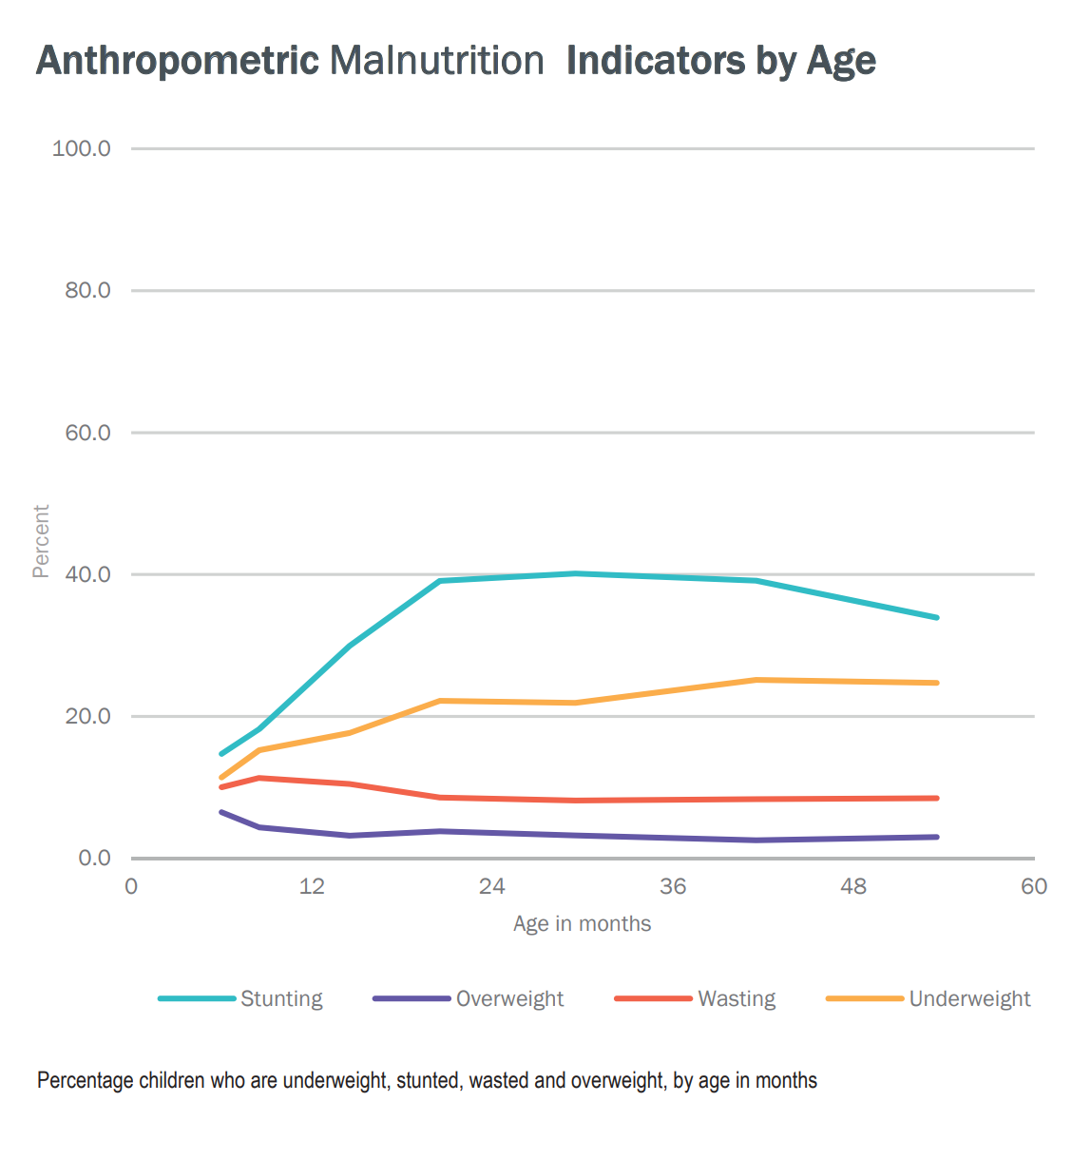
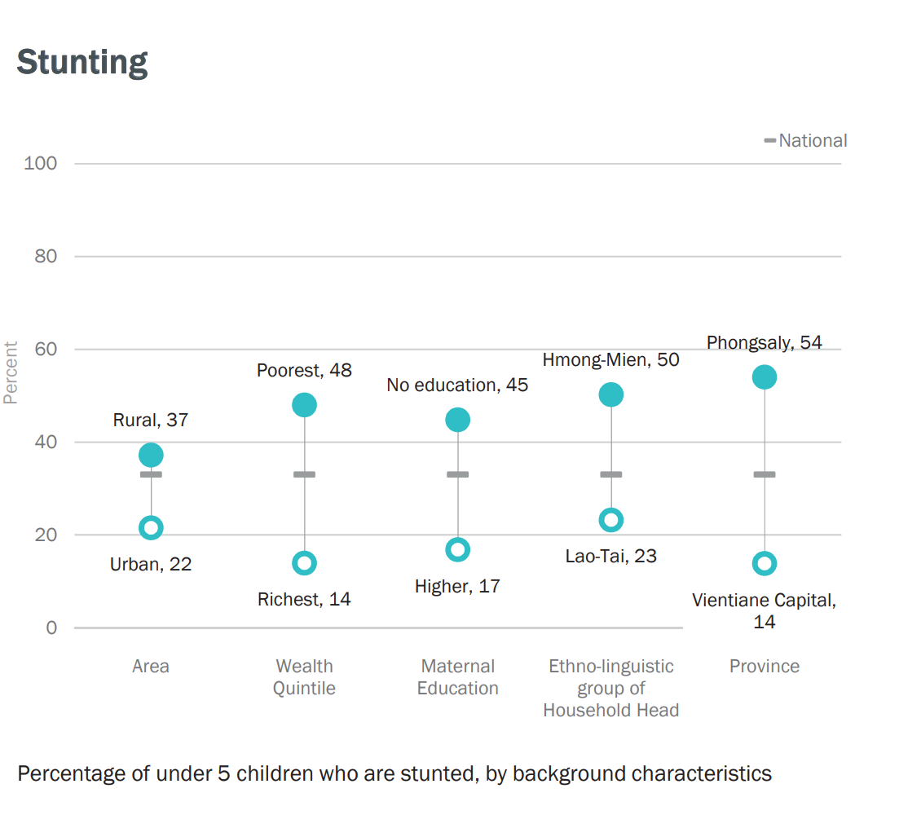
ລະບາດວິທະຍາ ແບບ ພັນລະນາ : ການແຈກຢາຍ
ແມ່ນໃຜ: ແມ່ນໃຜ ເປັນພະຍາດ, ອາການ, ຫຼື ການສໍາພັດປັດໄຈ ທີ່ເປັນປັນຫາ
ພັນລະນາ ປະຊາກອນ
ຄຸນລັກສະນາ ປະຊາກອນສາດ
ຕົວຢ່າງ:
  ອາຍຸ
  ເພດ
  ອາຊີບ
Source: MICS 2017
Notes:
ໃນການອະທິບາຍສະພາບສຸຂະພາບ, ພວກເຮົາຈໍາເປັນຕ້ອງເຂົ້າໃຈວ່າໃຜມີອາການຢູ່ໃນຄໍາຖາມ. ໂດຍປົກກະຕິແລ້ວ ພວກເຮົາອະທິບາຍເຖິງປະຊາກອນທີ່ມີຄວາມສ່ຽງ ຫຼືມີເງື່ອນໄຂຜ່ານທາງສັງຄົມວິທະຍາ ເຊັ່ນ: ອາຍຸ, ເພດ ແລະ ເພດ ຫຼື ອາຊີບ. ສອງຕົວເລກນີ້ແມ່ນຕົວຢ່າງຈາກການສໍາຫຼວດຕົວຊີ້ວັດດັດຊະນີສັງຄົມລາວປີ 2017. ເສັ້ນສະແດງເທິງສະແດງໃຫ້ເຫັນເຖິງຄວາມຕຸ້ຍ (ເສັ້ນສີຟ້າ), ນໍ້າໜັກຕໍ່າກວ່າ (ເສັ້ນສີເຫຼືອງ), ຈ່ອຍຜອມ (ເສັ້ນສີແດງ), ແລະນໍ້າໜັກເກີນ (ເສັ້ນສີມ່ວງ) ຖືກແຈກຢາຍຕາມອາຍຸເປັນເດືອນໃນການສໍາຫຼວດຕົວຊີ້ວັດດັດສະນີສັງຄົມລາວ. ເສັ້ນສະແດງຢູ່ທາງລຸ່ມແມ່ນການສະແດງພາບອັນດີເລີດຂອງຄວາມບໍ່ສະເໝີພາບຂອງປະກົດການຫຍໍ້ທໍ້ໂດຍການອະທິບາຍປະຊາກອນທີ່ແຕກຕ່າງກັນເຊັ່ນ: ຊົນນະບົດທຽບກັບຕົວເມືອງ, ຄອບຄົວທຸກຍາກ ແລະຮັ່ງມີທີ່ສຸດ, ການສຶກສາຂອງແມ່, ກຸ່ມພາສາສາດ, ແລະແຂວງທີ່ຢູ່ອາໃສ. ກຣາຟນີ້ບອກເລົ່າເລື່ອງລາວແທ້ໆກ່ຽວກັບຜູ້ທີ່ມີປະສົບປະການເຕັ້ຍ ໃນ ສປປ ລາວ.

Slide 5
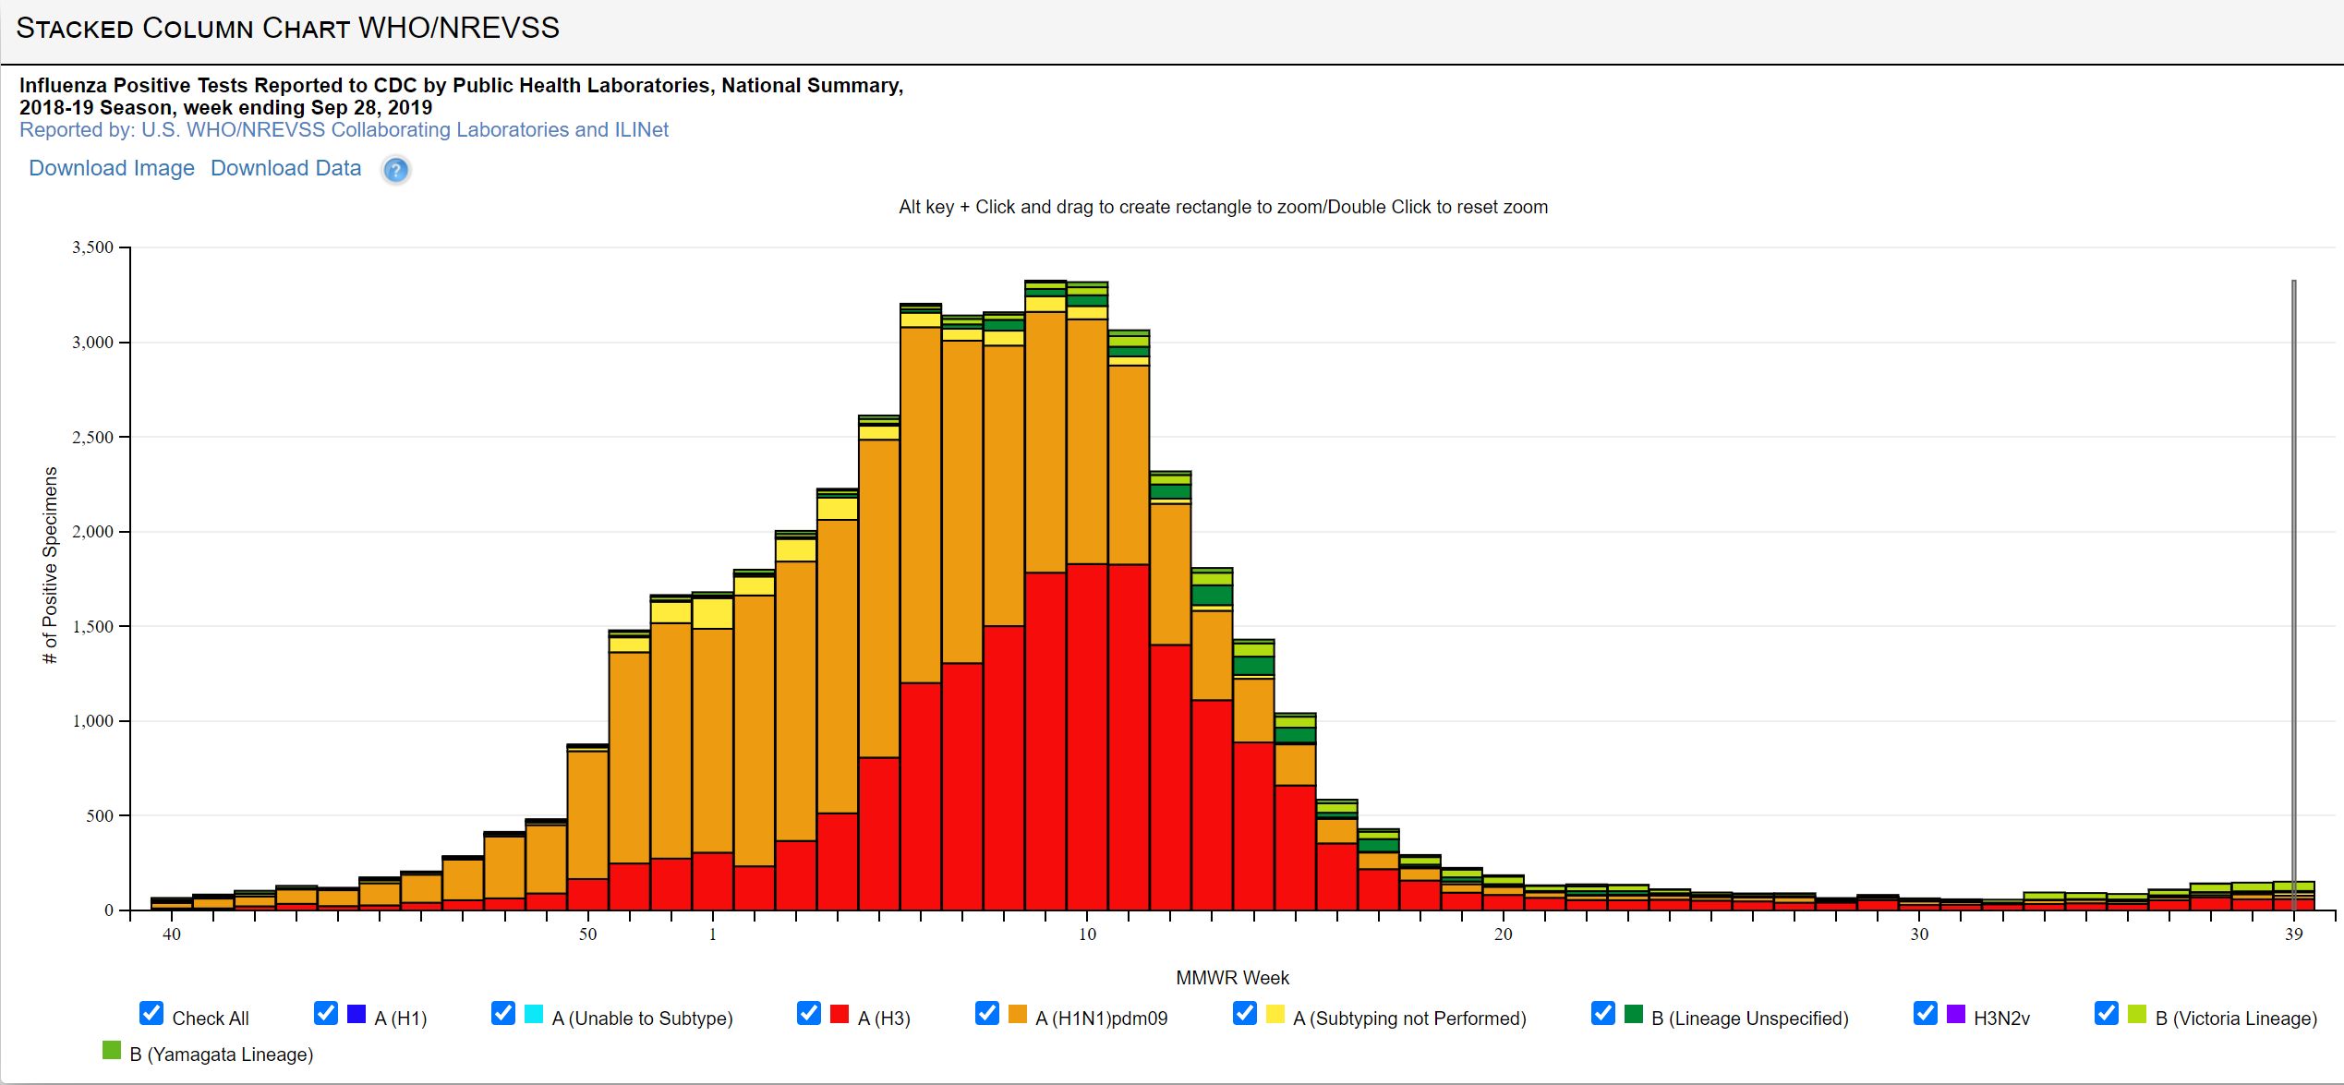
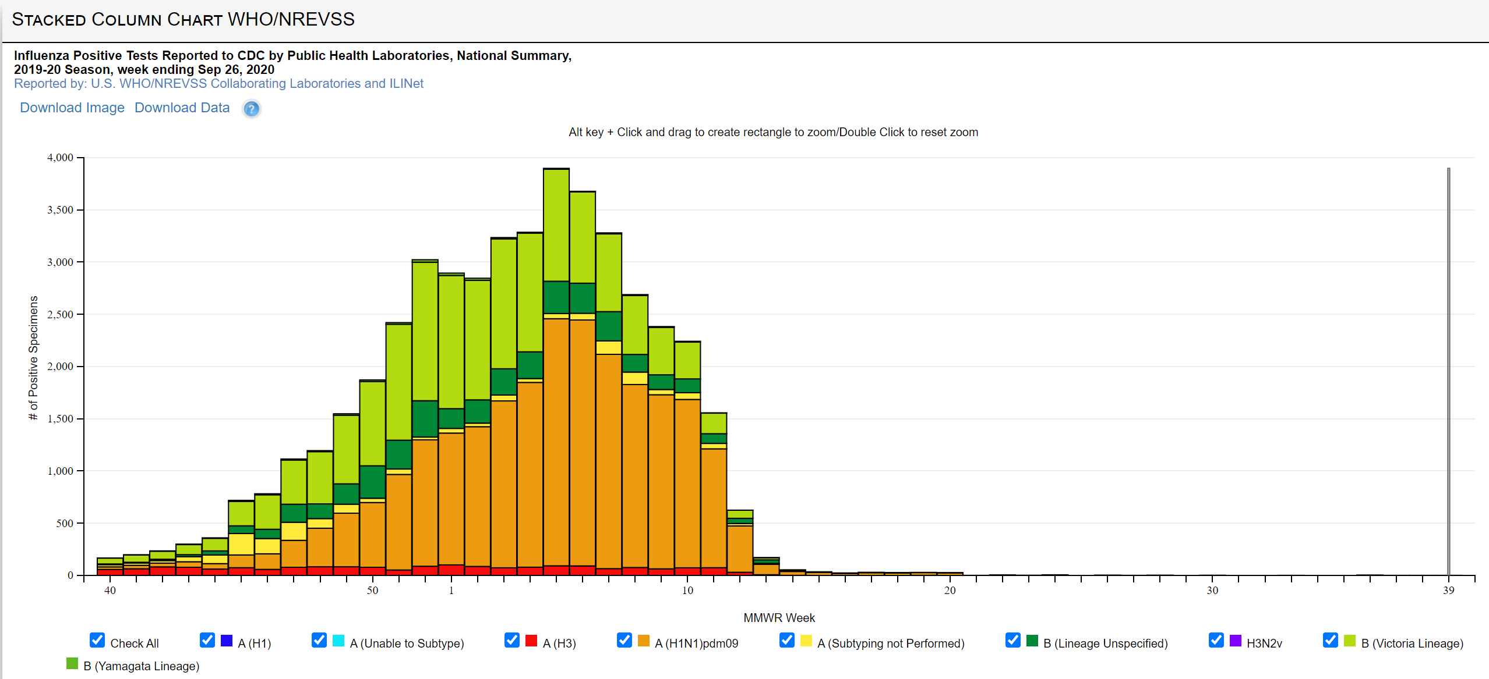
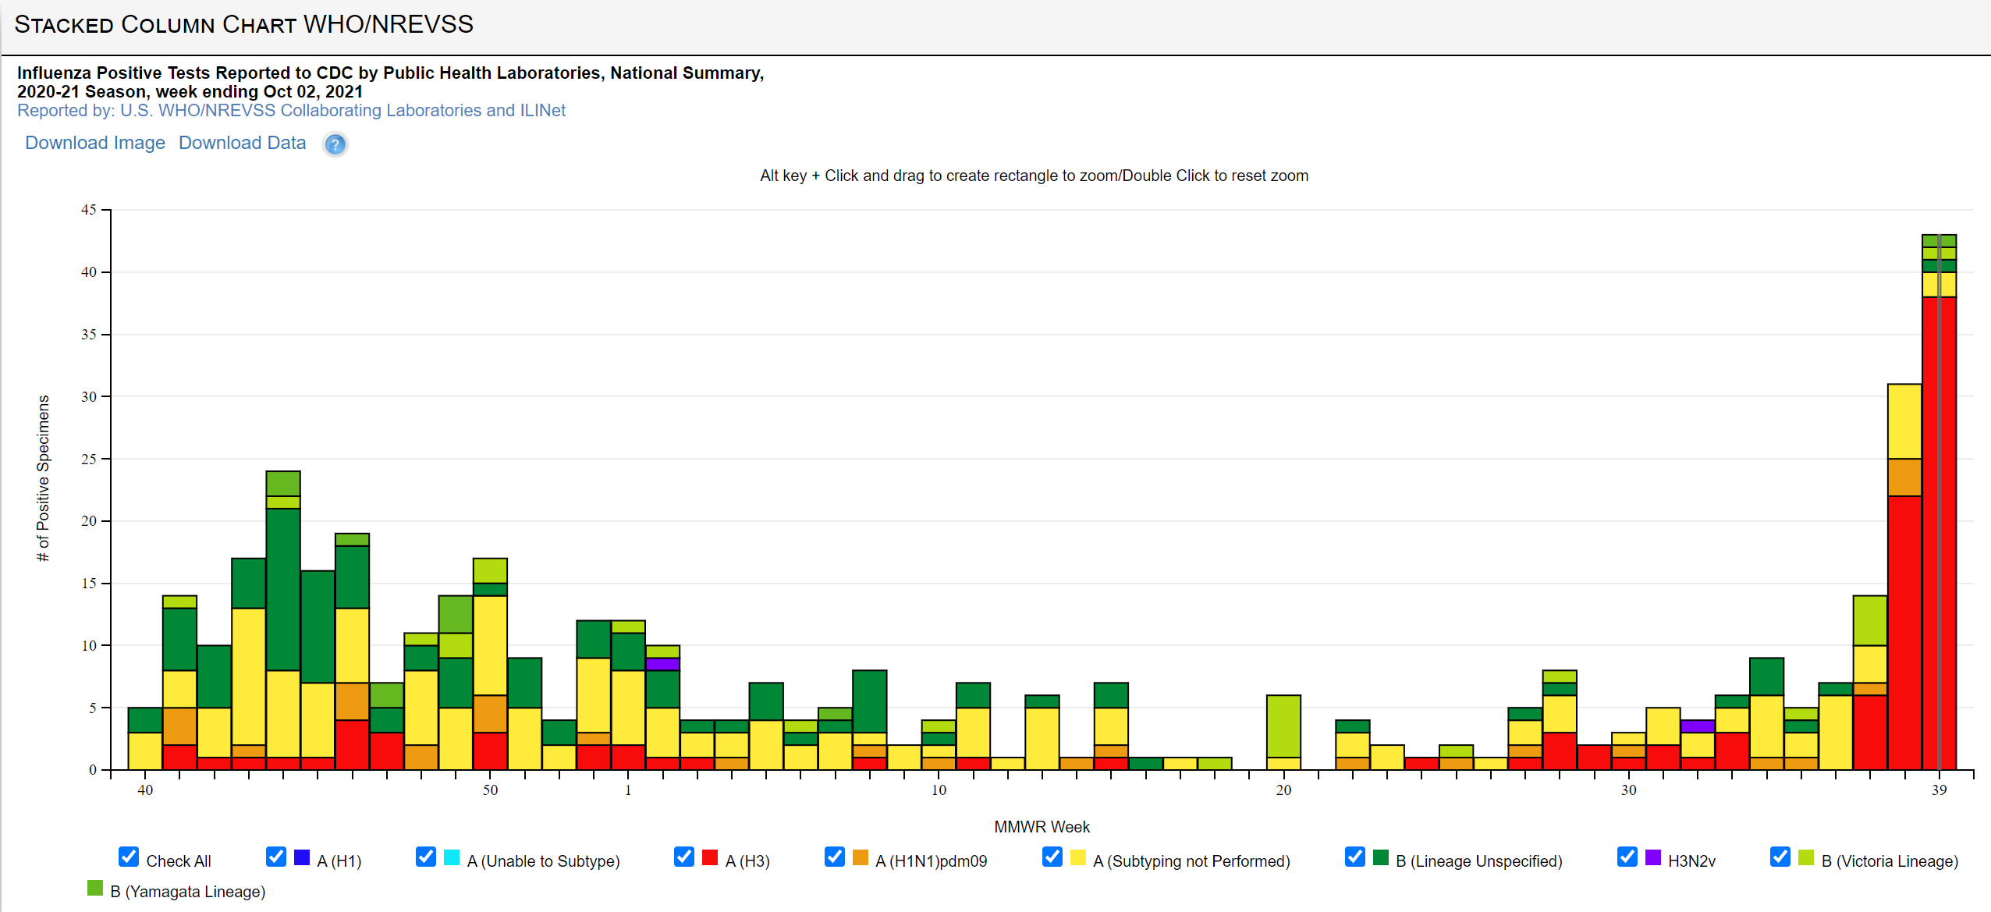
ລະບາດວິທະຍາ ແບບ ພັນລະນາ : ການແຈກຢາຍ
ເມື່ອໃດ: ເງື່ອນໄຂນີ້ ພົບເລື້ອຍ ຫຼື ພົບຍາກ? ມັນເກີດຂື້ນ ເມື່ອໃດ?
ເວລາ ລະຫວ່າງການສໍາພັດ ແລະ ພະຍາດ – ຄວາມສໍາພັນ ຊົ່ວຄາວ
ການປ່ຽນແປງ ຕາມລະດູການ
Source: U.S. WHO/NREVSS
Notes:
ຄວາມເຂົ້າໃຈໃນເວລາທີ່ສະພາບການເກີດຂຶ້ນ ຫຼື ບໍ່ເກີດຂຶ້ນ ແມ່ນສໍາຄັນ. ອັນນີ້ອາດຈະລວມເຖິງຄຳອະທິບາຍກ່ຽວກັບເວລາ ລະຫວ່າງການສຳຜັດ ແລະການເກີດພະຍາດ, ຫຼືການປ່ຽນແປງຕາມລະດູການຂອງພະຍາດ. ເສັ້ນສະແດງເຫຼົ່ານີ້ສະແດງຕົວເລກ ແລະເປີເຊັນຂອງການກວດໄຂ້ຫວັດໃຫຍ່ທີ່ເປັນບວກ ທີ່ລາຍງານໃຫ້ສູນຄວບຄຸມ ແລະປ້ອງກັນພະຍາດຂອງສະຫະລັດ ຕາມແຕ່ລະອາທິດຂອງປີ 2018-2019 (ເສັ້ນສະແດງເທິງສຸດ), 2019-2020 ໃນເສັ້ນສະແດງກາງ ແລະ 2020-2021 ໃນ ເສັ້ນສະແດງລຸ່ມສຸດ. ພວກເຮົາບໍ່ພຽງແຕ່ເຫັນການປ່ຽນແປງຕາມລະດູການໃນເວລາທີ່ປະຊາຊົນກວດພົບວ່າເປັນໄຂ້ຫວັດໃຫຍ່, ແຕ່ພວກເຮົາເຫັນວ່າຮູບແບບດັ່ງກ່າວຖືກລົບກວນຢ່າງຮ້າຍແຮງ ໃນໄລຍະສາມປີ. ຂ້ອຍເຊື່ອວ່າເຈົ້າສາມາດຈິນຕະນາການວ່າເປັນຫຍັງການປ່ຽນແປງເຫຼົ່ານີ້ ຈື່ງມີຢູ່, ແຕ່ນີ້ແມ່ນການສະແດງ ທີ່ດີເລີດ ຂອງຂໍ້ມູນພັນລະນາ ທີ່ງ່າຍດາຍຫຼາຍ ສາມາດມີປະສິດທິພາບ.

Slide 6
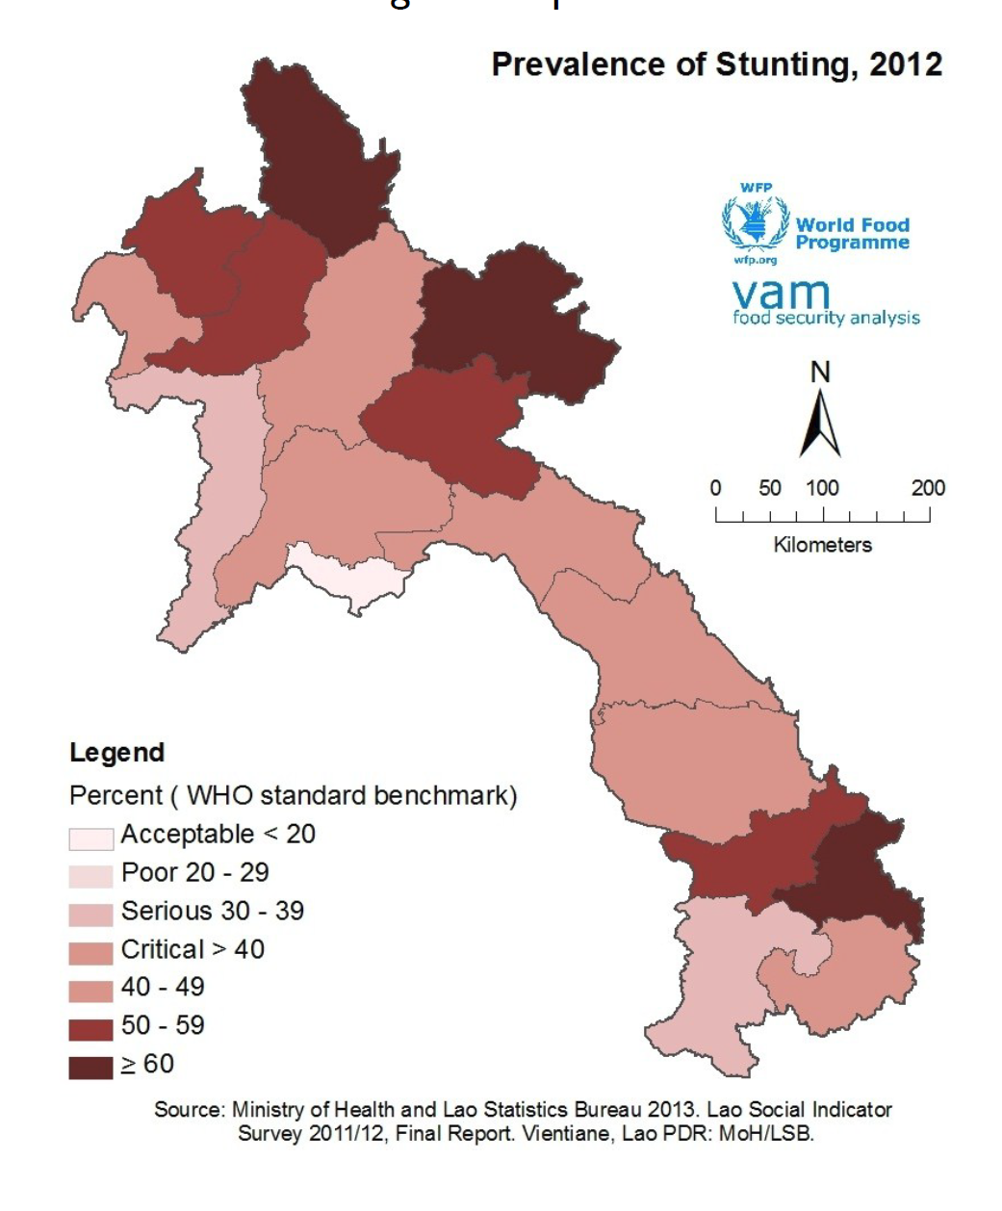
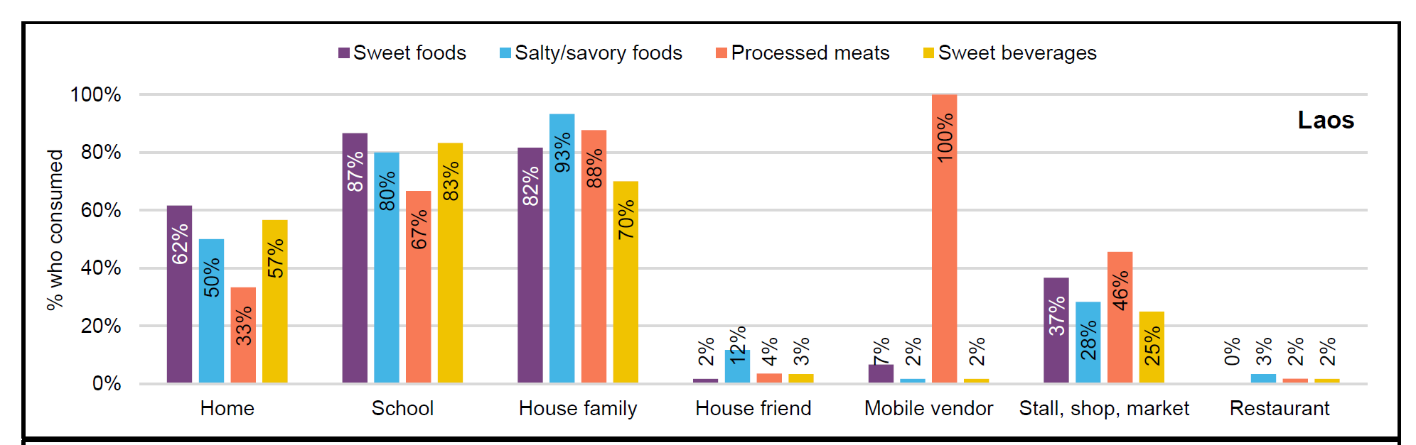
ລະບາດວິທະຍາ ແບບ ພັນລະນາ : ການແຈກຢາຍ
ບ່ອນໃດ: ພະຍາດເກີດຂື້ນ ຫຼື ບໍ່ເກີດ ຢູ່ບ່ອນໃດ ຫຼື?
ພູມີສາດ – ພື້ນທີ່, ລະຫັດໄປສະນີ
ການສໍາພັດກັບ ສິ່ງແວດລ້ອມ
ເສັ້ນສູນສູດ
ພູມີອາກາດ
ທີ່ຕັ້ງ
Source: WFP Snack Study
Notes:
ພວກເຮົາຍັງສາມາດອະທິບາຍສະພາບຂອງພະຍາດ ແລະປະຊາກອນໄດ້ໂດຍບ່ອນທີ່ສະພາບການເກີດ ຫຼື ບໍ່ເກີດຂຶ້ນ. ບ່ອນທີ່ຢູ່ໃນສະພາບການນີ້ສາມາດອ້າງອີງເຖິງພູມສາດ, ເຊັ່ນ: ແຜນທີ່ສະແດງໃຫ້ເຫັນ ຄວາມຊຸກຊຸມ ການຂາດສານອາຫານຮຸນແຮງ ຕາມພື້ນທີ່ ຂອງ ສປປ ລາວ, ຫຼື ອາດໝາຍເຖີງ ສະພາບແວດລ້ອມ ເຊັ່ນ: ຕາຕະລາງນີ້ສະແດງໃຫ້ເຫັນການບໍລິໂພກອາຫານຫວ່າງ ໃນສະພາບແວດລ້ອມ ທີ່ແຕກຕ່າງກັນ, ຈາກ ການສຶກສາອາຫານວ່າງ ຂອງໂຄງການອາຫານໂລກ ຢູ່ ສປປ ລາວ ແລະ ຟີລິບປິນ. ການພັນລະນາເຖິງບ່ອນທີ່ມີເງື່ອນໄຂສາມາດບອກພວກເຮົາວ່າບ່ອນໃດທີ່ສະພາບແວດລ້ອມ ຫຼື ພູມສາດ ຫຼື ສະພາບອາກາດອາດມີຢູ່, ແຕ່ມັນມັກຈະຊີ້ບອກເຖິງຄວາມສ່ຽງ ຫຼື ຄວາມສ່ຽງອື່ນທີ່ກ່ຽວຂ້ອງກັບສະຖານທີ່ ເຊັ່ນ: ປັດໄຈທາງດ້ານປະຊາກອນສາດ-ສັງຄົມ.

Slide 7
ລະບາດວິທະຍາ ແບບ ພັນລະນາ : ການແຈກຢາຍ
ເປັນຫຍັງ/ເປັນແນວໃດ: ເປັນຫຍັງ ຈື່ງເກີດສະພາບ ຫຼື ພະຍາດ?
(ສາມາດໃຫ້ຂໍ້ມູນ ທີ່ຈະຖືກຕິດຕາມ ໃນການສຶກສາລະບາດວິທະຍາ ແບບ ວິເຄາະ)
“ເປັນຫຍັງ” ເປັນຂອບເຂດຂອງການສຶກສາ ແບບວິເຄາະ, ແຕ່ ການສຶກສາ ແບບພັນລະນາ ສາມາດສະໜອງ ພື້ນຖານໄດ້
Notes:
ສຸດທ້າຍ, ພວກເຮົາມັກຈະສາມາດຊອກຫາຂໍ້ຄຶດກ່ຽວກັບວິທີການ ຫຼື ເປັນຫຍັງສະພາບການເກີດຂື້ນ ຫຼືການປ່ຽນແປງຮູບແບບ ທີ່ມີການສຶກສາແບບພັນລະນາ, ເຖິງແມ່ນວ່າພວກເຮົາມັກຈະສືບສວນ "ເປັນຫຍັງ" ໂດຍໃຊ້ການສຶກສາການວິເຄາະ. ຕົວຢ່າງ, ເມື່ອພວກເຮົາເບິ່ງຕາຕະລາງໄຂ້ຫວັດໃຫຍ່, ພວກເຮົາສາມາດເຫັນການລົບກວນຂອງຮູບແບບໄຂ້ຫວັດໃຫຍ່ທີ່ເກີດຈາກໂຄວິດ. ພວກເຮົາຍັງສາມາດຄາດເດົາໄດ້ວ່າມີຄວາມສໍາພັນລະຫວ່າງສະຖານະພາບ ການຂາດສານອາຫານແບບເຕັ້ຍ ແລະເສດຖະກິດສັງຄົມໂດຍການເບິ່ງຮູບແບບຂອງ ການຂາດສານອາຫານແບບເຕັ້ຍ ໃນທົ່ວຕົວຊີ້ວັດເຫຼົ່ານັ້ນ. ແລະພວກເຮົາສາມາດສ້າງສົມມຸດຕິຖານບາງຢ່າງກ່ຽວກັບວ່າ ເປັນຫຍັງເດັກນ້ອຍກິນອາຫານຫວ່າງ ໃນບາງສະຖານະການ. ໃນແຕ່ລະກໍລະນີນີ້ພວກເຮົາໄດ້ປຽບທຽບກຸ່ມທໍາມະຊາດຫຼືການປ່ຽນແປງໃນໄລຍະເວລາຂອງຂໍ້ມູນເຫຼົ່ານີ້ ທີ່ ອະນຸຍາດໃຫ້ພວກເຮົາເຫັນຄວາມແຕກຕ່າງໃນສະພາບຂອງພວກເຮົາ.

Slide 8
ການວາງແຜນການສຶກສາ ແບບ ພັນລະນາ:ແມ່ນຫຍັງ?
ແມ່ນຫຍັງ?
ຜົນກະທົບ ທາງດ້ານສາທາລະນະສຸກ ທີ່ອາດເກີດຂື້ນຈາກ ການສຶກສາ ຂອງທ່ານ ແມ່ນຫຍັງ?
ເຫດໃດ ເຮົາຈື່ງຄວນເນັ້ນໃສ່ ຊັບພະຍາກອນ ແລະ ເວລາ ຂອງເຮົາ ໃນປະເດັນນີ້?
ມີລາຍງານ ແບບພັນລະນາຫຼວງຫຼາຍ , ສໍາຄັນ ພໍບໍ ທີ່ຈະເຮັດ?
ສະພາບການ ເປັນປັດຈຸບັນ ແລະ ທັນເວລາ ຫຼືບໍ່? ມັນຮ້າຍແຮງ ຫຼືບໍ່? ແພ່ຫຼາຍ? ມັນມີຜົນກະທົບທາງສັງຄົມ ໃນວົງກວ້າງ ຫຼືບໍ່t? ມີການສຶກສາ ມາກ່ອນ ຫຼືບໍ່? ເປັນເລື່ອງ ການເມືອງ ຫຼືບໍ່?
ຄິດເຖີງ ສີ່ງເຫຼົ່ານີ້ກ່ອນ ດໍາເນີນການສຶກສາ.
Notes:
ໃນ​ການ​ວາງ​ແຜນ​ການ​ສຶກ​ສາ​ໃດ​ຫນຶ່ງ ​ທີ່​ພວກ​ເຮົາ​ຕ້ອງ​ການ​ທີ່​ຈະ​ຖາມ​ຕົວ​ເອງ​ ວ່າ​ແນວ​ໃດ​? ຜົນກະທົບຂອງການສຶກສາຂອງພວກເຮົາ ແມ່ນຫຍັງ, ແລະພວກເຮົາຄວນຈະສຸມໃສ່ເວລາແລະຊັບພະຍາກອນຂອງພວກເຮົາກ່ຽວກັບເລື່ອງນີ້ບໍ? ມີການສຶກສາ ແບບ ພັນລະນາ ແລະ ບົດລາຍງານຈໍານວນຫຼາຍທີ່ມີຢູ່ແລ້ວ; ມີອັນໃດອັນໃໝ່ແດ່ ທີ່ເຮົາມີສ່ວນຮ່ວມ? ນີ້ແມ່ນການສຶກສາທີ່ສໍາຄັນທີ່ຈະເຮັດ, ແລະນໍາໃຊ້ຊັບພະຍາກອນເພື່ອຈັດຕັ້ງປະຕິບັດ? ສະພາບທີ່ພວກເຮົາກຳລັງສຶກສາຢູ່ນັ້ນຮ້າຍແຮງ ຫຼືແຜ່ຫຼາຍ ຫຼືມີຜົນກະທົບທາງດ້ານສັງຄົມຢ່າງກວ້າງຂວາງບໍ? ມັນເປັນການເມືອງ, ໃນຫຼັກຖານນັ້ນແມ່ນຈໍາເປັນເພື່ອຊັກຊວນຜູ້ມີສ່ວນກ່ຽວຂ້ອງຫຼືໃຫ້ເຫດຜົນກ່ຽວກັບຊ່ອງທາງການສະຫນອງຊັບພະຍາກອນ? ສິ່ງຫນຶ່ງທີ່ຂ້າພະເຈົ້າສັງເກດເຫັນໃນຄໍາຮ້ອງສະຫມັກ SRG ແມ່ນຄວາມກັງວົນທົ່ວໄປກ່ຽວກັບພາວະຕຸ້ຍ ແລະນ້ໍາຫນັກເກີນໃນ ສປປ ລາວ. ອັນນີ້ປະກົດວ່າເປັນສະພາບທີ່ພົ້ນເດັ່ນໃນ ສປປລາວ, ໂດຍສະເພາະໃນເຂດຕົວເມືອງ, ສະນັ້ນ ອາດຈະມີເຫດຜົນໃນການສຶກສາເພື່ອພັດທະນາການແຊກແຊງເພື່ອບໍ່ໃຫ້ ພະຍາດຕຸ້ຍ ກາຍເປັນບັນຫາທີ່ແຜ່ລາມໄປເລື້ອຍໆ.

Slide 9
ການວາງແຜນ ການສຶກສາ ແບບ ພັນລະນາ
ໃນການວາງແຜນ ການສຶກສາ ລະບາດວິທະຍາ ແບບພັນລະນາ, ເຮົາຕ້ອງ:
ເຂົ້າໃຈ ການໃຊ້ ລະບາດວິທະຍາ ແບບພັນລະນາ,
ປຽບທຽບ ການອອກແບບການສຶກສາ ແບບພັນລະນາ ແລະ ອະຄະຕິ,
ເລືອກການອອກແບບການສຶກສາ ທີ່ດີທີ່ສຸດ ສໍາລັບເປົ້າໝາຍຂອງເຮົາ,
ຮູ້ວ່າຕ້ອງພິຈາລະນາຫຍັງ ໃນການສ້າງວິທີການ ແລະ ແຜນການວິເຄາະ ສໍາລັບການສຶກສາ ແບບພັນລະນາ,
ສາມາດຄິດໄລ່ ການວັດຄວາມຖີ່ຂອງພະຍາດໄດ້ ແລະ ຄວາມສໍາພັນ ຂອງພະຍາດໄດ້, ແລະ
ການຄວບຄຸມມອະຄະຕິ ໃນການວາງແຜນ ແລະ ການວິເຄາະ
Notes:
ເພື່ອວາງແຜນການສຶກສາການລະບາດຂອງພະຍາດ ແບບພັນລະນາ, ກ່ອນອື່ນ ໝົດ ທ່ານຕ້ອງເຂົ້າໃຈການ ນຳໃຊ້ການລະບາດຂອງພະຍາດ, ປຽບທຽບການອອກແບບການສຶກສາແບບພັນລະນາແລະ ອະຄະຕິ ທີ່ກ່ຽວຂ້ອງກັບແຕ່ລະຄົນ, ເລືອກການອອກແບບການສຶກສາທີ່ດີທີ່ສຸດ ສຳລັບເປົ້າໝາຍ ຂອງທ່ານ, ຮູ້ປັດໃຈ ສຳຄັນທີ່ສຸດໃນການສ້າງວິທີການແລະແຜນການວິເຄາະ. ການສຶກສາແບບພັນລະນາ, ສາມາດຄິດໄລ່ວິທີການວັດ ຄວາມຖີ່ຂອງພະຍາດ ແລະ ຄວາມສໍາພັນຂອງພະຍາດ, ແລະການຄວບຄຸມອະຄະຕິ ໃນການວາງແຜນແລະການວິເຄາະ. ເຫຼົ່ານີ້ແມ່ນອົງປະກອບທີ່ສໍາຄັນໃນການວາງແຜນການສຶກສາແບບພັນລະນາ:

Slide 10
ດັ່ງນັ້ນ ການອອກແບບ ທີ່ດີທີ່ສຸດ ຄືຫຍັງ?
ການສຶກສາແບບພັນລະນາ ເປັນຮາກຖານ ໃນການສ້າງ ການສຶກສາແບບວິເຄາະ!
ການອອກແບບການສຶກສາ ລະບາດວິທະຍາ ແບບພັນລະນາ
Notes:
ດ້ວຍການອອກແບບການສຶກສາທຸກໆຄັ້ງ, ພວກເຮົາຈະສະແດງໃຫ້ທ່ານເຫັນອີກຄັ້ງ ວ່າຮູບແບບດັ່ງກ່າວ ສອດຄ່ອງ ກັບ ຄວາມແຂງແກ່ນຂອງຫຼັກຖານ ທີ່ປະກອບສ່ວນເຂົ້າໃນພາກສະຫນາມ ແນວໃດ, ແລະ ການສຶກສາແບບພັນລະນາ ໄດ້ສະຫນອງຫຼັກຖານພື້ນຖານ ທີ່ພວກເຮົາສ້າງການສຶກສາການວິເຄາະຂອງພວກເຮົາ.

Slide 11
ປະເພດຂອງການສຶກສາແບບພັນລະນາ
ບຸກຄົນ (ພາຍໃນ ປະຊາກອນ)
ລາຍງານກໍລະນີສຶກສາ ແລະ ຊຸດກໍລະນີສຶກສາ
ການສຶກສາ ນະຈຸດເວລາໃດຫນື້່ງ, ຄວາມຊຸກຊຸມ ການເຝົ້າລະວັງ
ລະດັບ ປະຊາກອນເທົ່ານັ້ນ
ການສຶກສາ ສະຫະສໍາພັນ ແບບ ນິເວດວິທະຍາ
Notes:
ພວກເຮົາສາມາດແບ່ງການສຶກສາແບບພັນລະນາ ອອກເປັນສອງກຸ່ມ: ກູ່ມທີ່ໃຊ້ລາຍບຸກຄົນ ເປັນຜູ້ເຂົ້າຮ່ວມ ຫຼື ນັບຈໍານວນກໍລະນີ, ເຊິ່ງແມ່ນບົດລາຍງານ ກໍລະນີສຶກສາ, ການສຶກສາ ນະຈຸດເວລາໃດຫນື່ງ ຫຼື ຄວາມຊຸກຊຸມ, ແລະການເຝົ້າລະວັງ, ແລະ ກຸ່ມທີ່ນໍາໃຊ້ຂໍ້ມູນໃນລະດັບປະຊາກອນເທົ່ານັ້ນ, ທີ່ເອີ້ນວ່າ ການສຶກສາ ສະຫະສໍາພັນ ທາງ ນິເວດວິທະຍາ

Slide 12
ລາຍງານ ກໍລະນີ ແລະ ຊຸດ ກໍລະນີ ສຶກສາ.
ພັນລະນາ
ນິເວດວິທະຍາ
ເຝົ້າລະວັງ /ຄວາມຊຸກຊຸມ
ການສຶກສາ ລະບາດວິທະຍາ
ນະຈຸດເວາໃດໜື່ງ
ສັງເກດ
ກໍລະນີສຶກສາ-ຄວບຄຸມ
ວິເຄາະ
ໄລຍະຍາວ
ທົດລອງ
ເຄີ່ງທົດລອງ
ທົດລອງແບບສຸ່ມຄອບຄຸມ
Notes:
ກ່ອນອື່ນ, ພວກເຮົາຈະເວົ້າສັ້ນໆກ່ຽວກັບບົດລາຍງານກໍລະນີ ແລະ ຊຸດກໍລະນີ.

Slide 13
ລາຍງານກໍລະນີ ຫຼື ຊຸດກໍລະນີສຶກສາ
ລາຍງານເຜີຍແພ່ ຂອງ ກໍລະນີສຶກສາດຽວ ຂອງ ສະພາບການ
ຊຸດ ກໍລະນີສຶກສາ ລວມແຕ່ລະກໍລະນີ ໄວ້ໃນລາຍງານດຽວ
ໃຊ້ສໍາລັບ:
ມັກຈະລາຍງານການເກີດຂື້ນ ຄັ້ງທໍາອິດ ຫຼື ໃນຊ່ວງຕົ້ນຂອງສະພາບການ, ຫຼື ພາວະຜິດປົກກະຕິ
ແພດມັກລາຍງານ ແລະ ພົບເລື້ອຍໆໃນທາງຄຼິນິກ
ອາດຈະລາຍງານກ່ຽວກັບກຸ່ມກໍລະນີທີ່ບອກເຖິງການລະບາດ
ການວາງແຜນສະຖິຕິ:
ບໍ່ມີ ສະຖິຕິ, ມີແຕ່ລາຍງານແບບຄຸນນະພາບ ຂອງສິ່້ງທີ່ແພດພົບ ໃນກໍລະນີສຶກສາ
ອາດຈະຕິດຕາມ ດ້ວຍການສຶກສາ ຂະໜາດໃຫຍ່
Notes:
ການສຶກສາເຫຼົ່ານີ້ ມັກຈະລາຍງາຍງານສະພາບເກີດຂື້ນຄັ້ງທໍາອິດ ຫຼື ກ່ອນການເກີດສະພາບການ, ຫຼືສະພາບທີ່ຜິດປົກກະຕິ. ພວກມັນມັກຈະຖືກລາຍງານໂດຍແພດຫມໍ ແລະ ພົບເລື້ອຍໃນຢາທາງດ້ານຄລີນິກ, ແຕ່ພວກມັນສາມາດມີບົດບາດສໍາຄັນຫຼາຍໃນການແຈ້ງເຕືອນ ສາທາລະນະແລະຢາປິ່ນປົວພະຍາດໃຫມ່ ຫຼືການລະບາດໃຫມ່. ບໍ່ມີສະຖິຕິທີ່ໃຊ້ໃນລາຍງານກໍລະນີ. ພວກມັນເປັນຄໍາອະທິບາຍທີ່ມີຄຸນນະພາບຂອງສິ່ງທີ່ແພດຫຼືແພດພົບ, ແຕ່ອາດຈະຖືກຕິດຕາມດ້ວຍການສຶກສາທີ່ໃຫຍ່ກວ່າເພື່ອສືບສວນຮູບແບບແລະຄວາມສໍາພັນທາງສາເຫດ.

Slide 14
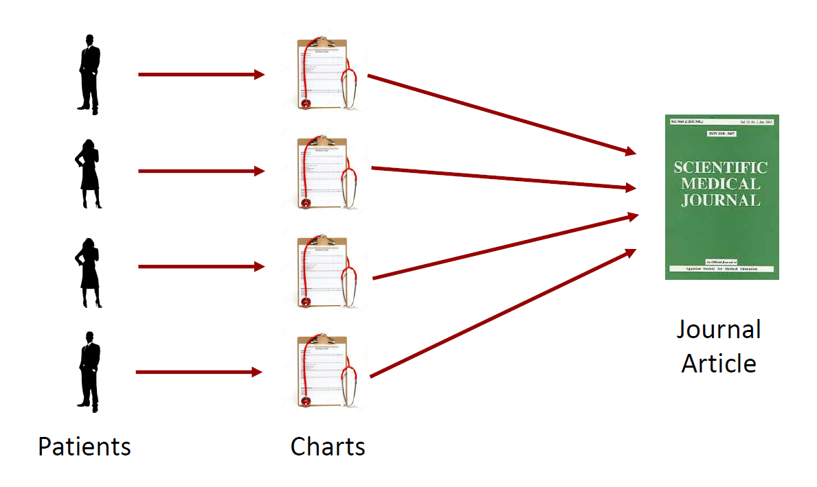
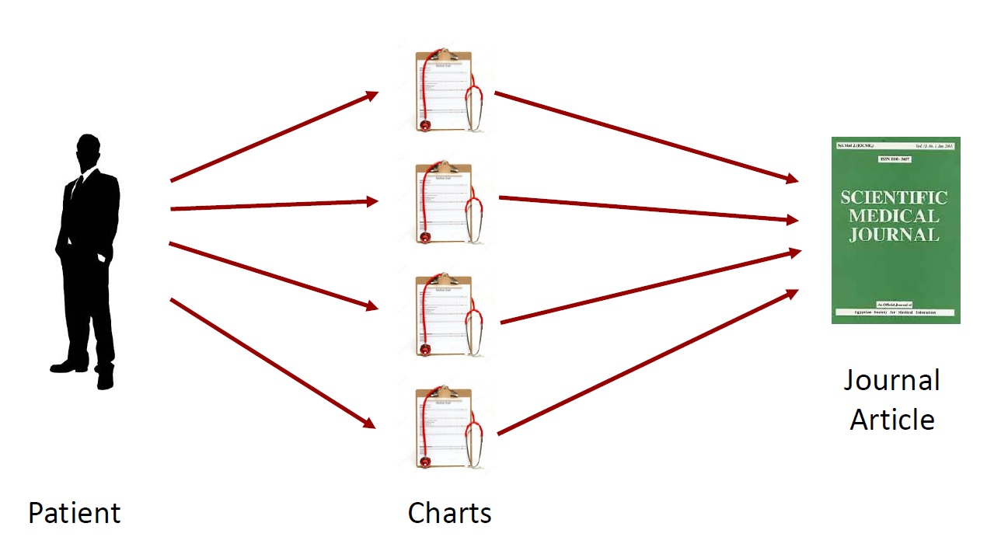
ປະເພດ ຂອງ ຊຸດກໍລະນີສຶກສາ 1
ປະເພດ ຂອງ ຊຸດກໍລະນີສຶກສາ 2
Notes:
ຊຸດກໍລະນີສຶກສາ ແມ່ນພຽງແຕ່ບົດລາຍງານກໍລະນີຫຼາຍອັນລວມເຂົ້າເປັນບົດລາຍງານດຽວ. ນີ້ອາດຈະເປັນຫຼາຍກໍລະນີ, ຫຼືເປັນກໍລະນີດຽວ ທີ່ແພດຫຼາຍຄົນພົບເຫັນ.

Slide 15
ຕົວຢ່າງ ຊຸດກໍລະນີສຶກສາ
ຊຸດກໍລະນີສຶກສາ:
ອັກເສບປອດ ໃນ Los Angeles, 1981
ລົດລາຍງານ MMWR ຕົ້ນສະບັບ: https://www.cdc.gov/mmwr/preview/mmwrhtml/lmrk077.htm
ລາຍງານ ກໍລະນີສຶກສາ :
ການ​ແຍກເຊື້ອ​ໄວ​ຣັສ Zika ມາ​ຈາກ​ນ້ຳລາຍ ​ແລະ ການ​ໄຫຼວຽນຂອງ​ເຊື້ອ​ໄວຣັສ RNA ທີ່​ຍາວ​ນານ​ຢູ່​ໃນ​ນັກ​ທ່ອງ​ທ່ຽວ ຈາກ Dominican Republic ກັບຄືນ Italy , ​ເດືອນ ມັງກອນ 2016
ພະ​ແນ​ກຢາ​ໂມ​ເລ​ກຸນ, ມະຫາວິທະຍາ​ໄລ Padova, ທີ່ Padova , Italy
ໜ່ວຍງານ​ຈຸລິນ​ຊີ ​ແລະ ​ໄວຣັສວິທະຍາ, ມະຫາວິທະຍາ​ໄລ ​ໂຮງໝໍ Padova, ທີ່ Padova , Italy
ສະ​ຖາ​ບັນ​ເນື້ອ​ງອກ​ວິທະຍາ Veneto ທີ່ Padova , Italy
ພະແນກຊຶ້ມເຊື້ອ, ໂຮງໝໍເວນີສ, Geovannie e Paolo, Venice, Italy
ພະ​ແນ​ກພະຍາດ​ຕິດ​ຕໍ່ , ​​ໂຮງໝໍ​ເມືອງ Venice , Glovanni e Paolo , Venice , Italy
https://www.eurosurveillance.org/content/10.2807/1560-7917.ES.2016.21.10.30159
Notes:
ຂ້ອຍບໍ່ຕ້ອງການໃຊ້ເວລາຫຼາຍເກີນໄປ ກັບຊຸດກໍລະນີ ສືກສາ ແລະ ປັນຫາ ຍ້ອນວ່າຂ້ອຍສົງໃສວ່າເຈົ້າທັງຫມົດຈະມີໂອກາດຫນ້ອຍ ທີ່ຈະໃຊ້ພວກມັນໃນວຽກງານຂອງເຈົ້າ, ແຕ່ມີ ລີ້ງໃນສະໄລ້ນີ້ ໄປຍັງຕົວຢ່າງຂອງຊຸດກໍລະນີສຶກສາ ແລະບົດລາຍງານກໍລະນີ ສຶກສາ. ຊຸດກໍລະນີກໍລະນີສຶກສາ ອະທິບາຍເຖິງ 5 ກໍລະນີສຶກສາ ຂອງປອດອັກເສບປອດ ໃນຜູ້ຊາຍໃນ Los Angeles, California ໃນປີ 1981 ເຊິ່ງເປັນກໍລະນີທໍາອິດຂອງໂລກເອດສ ທີ່ປະກາດການລະບາດຂອງເຊື້ອ HIV ໃນອາເມລິກາ. ບົດລາຍງານກໍລະນີສຶກສາ ໄດ້ສຸມໃສ່ນັກທ່ອງທ່ຽວຍິງຫນຸ່ມຄົນດຽວ ທີ່ຖືກຢືນຢັນວ່າ ຕິດເຊື້ອໄວຣັສ Zika ໃນອີຕາລີ ຫຼັງຈາກເດີນທາງໄປສາທາລະນະລັດໂດມິນິກັນໃນເດືອນມັງກອນ 2016, ນໍາໄປສູ່ ອົງການອະນາໄມໂລກປະກາດພາວະສຸກເສີນດ້ານສາທາລະນະສຸກ ລະຫວ່າງປະເທດ (PHEIC) ໃນເດືອນກຸມພາ 2016. .ທ່ານສາມາດຄລິກໃສ່ລີ້ງ ໃນສະໄລ້ ໄດ້ ຖ້າເຈົ້າຕ້ອງການອ່ານບົດລາຍງານກໍລະນີສຶກສາເຫຼົ່ານັ້ນ ແລະບົດລາຍງານຊຸດກໍລະນີ ສຶກສາ.

Slide 16
ບົດບາດ ຂອງ ລາຍງານກໍລະນີ ແລະ ຊຸດກໍລະນີ ສຶກສາ
ການຮັບຮູ້ ແລະ ຄໍາອະທິບາຍ ຂອງ ພະຍາດໃໝ່
ການກວດຫາ ຜົນຂ້າງຄຽງຂອງຢາ (ຜົນເສັຍຫາຍ ຫຼື ເປັນປະໂຫຍດ)
ສຶກສາກົນໄກ ການເກີດພະຍາດ
ການສຶກສາ ແລະ ການກວດສອບທາງການແພດ
ການຮັບຮູ້ອາການທີ່ຫາຍາກຂອງພະຍາດ
ການວັດ ຄວາມຖີ່ ຫຼື ຄວາມສໍາພັນ: ບໍ່ມີມາດຕະການສະເພາະ ຫຼື ວິທີການທາງສະຖິຕິ ສໍາລັບ ກໍລະນີສຶກສາ.
ການປະຕິບັດຕົວຈີງ ແລະ ການໃຊ້ ຊັບພະຍາກອນ: ງ່າຍໆ ແລະ ລາຄາບໍ່ແພງ ເນື່ອງຈາກ ຕ້ອງການພຽງການຂຽນພັນລະຍານຍ ແລະ ຕີພີມເຜີຍແພ່ . ສາມາດສ້າງ ສົມມຸດຕິຖານ ໄດ້.
ຈຸດແຂງ ຂອງຫຼັກຖານ ແລະ ອະຄະຕິ: ຫຼັກຖານເຫຼົ່ານີ້ມີອ່ອນທີ່ສຸດໃນການອອກແບບການສຶກສາ ແຕ່ ມີບົດບາດສໍາຄັນໃນການຄໍານືງ ເຖິງສະພາວະທີ່ເກີດຂື້ນໃໝ່ ຫຼື ຫາຍາກ. ອາດສະແດງເຖີງ ສະພາວະທີ່ຫາຍາກ ຫຼື ຜິດປົກກະຕິ ທີ່ບໍ່ສາມາດສະຫຼຸບອ້າງອີງໄດ້.
Notes:
ສະຫລຸບລວມແລ້ວ, ບົດບາດຂອງບົດລາຍງານກໍລະນີແລະຊຸດກໍລະນີສຶກສາ ແມ່ນເພື່ອຮັບຮູ້ແລະອະທິບາຍພະຍາດໃຫມ່, ກວດຫາຜົນຂ້າງຄຽງຂອງຢາ, ສຶກສາກົນໄກຂອງພະຍາດ, ວິທີການໃຫມ່ຂອງການປິ່ນປົວພະຍາດ, ຫຼືຮັບຮູ້ການປະກົດຕົວທີ່ຫາຍາກຂອງພະຍາດ. ອີກເທື່ອຫນຶ່ງ, ແມ່ນຄໍາອະທິບາຍຄຸນນະພາບຢ່າງເຂັ້ມງວດ, ແລະ ເຮັດໄດ້ງ່າຍຫຼາຍ ແລະ ລາຄາຖືກ. ພວກມັນມີຫຼັກຖານທີ່ອ່ອນແອ ແລະ ສັກກະຍາພາບທີ່ຈຳກັດໃນການສ້າງຜົນກະທົບແບບທຳມະດາ, ແລະອາດຈະບໍ່ສາມາດ ສະຫຼຸບໄດ້ ຫາກພວກເຂົາອະທິບາຍສະພາບທີ່ຫາຍາກ ຫຼື ຜິດປົກກະຕິ.

Slide 17
ລາຍງານ ກໍລະນີ ແລະ ຊຸດ ກໍລະນີ ສຶກສາ.
ພັນລະນາ
ນິເວດວິທະຍາ
ເຝົ້າລະວັງ /ຄວາມຊຸກຊຸມ
ການສຶກສາ ລະບາດວິທະຍາ
ນະຈຸດເວາໃດໜື່ງ
ສັງເກດ
ກໍລະນີສຶກສາ-ຄວບຄຸມl
ວິເຄາະ
ໄລຍະຍາວ
ທົດລອງ
ເຄີ່ງທົດລອງ
ທົດລອງແບບສຸ່ມຄອບຄຸມ
Notes:
ການສຶກສາຕໍ່ໄປທີ່ມີຫຼັກຖານທີ່ເຂັ້ມແຂງກວ່າເລັກນ້ອຍແມ່ນການສຶກສາຄວາມສໍາພັນທາງນິເວດວິທະຍາ.

Slide 18
ການສຶກສາຄວາມສໍາພັນທາງນິເວດວິທະຍາ
ເຮັດການປຽບທຽບລະຫວ່າງ ໂຕຜັນແປ ທີ່ໜ່ວຍຂອງການວິເຄາະເປັນຂໍ້ມູນລວມ (ກຸ່ມ) ເຊ່ັນ % ຄົນຕຸ້ຍ ໃນປະເທດ
ຄວາມສໍາພັນລະຫວ່າງ ການສໍາພັດປັດໄຈ ແລະ ການເປັນພະຍາດ ໃນປະຊາກອນທັງໝົດ
ໃຊ້ສໍາລັບ:
ສະດວກ ສໍາລັບການຄົ້ນຫາ ຫຼື ວິເຄາະເບື້ອງຕົ້ນ – ສາມາດໃຊ້ຂໍ້ມູນທີ່ມີຢູ່ (ອຸບັດການ ຫຼື ຄວາມຊຸກຊຸມ)
ມັກຈະເໝາະສົມ ກັບ ບໍລິບົດສິ່ງແວດລ້ອມ ເຊ່ນ ມົນລະພິດ ທາງອາກາດ
ການສ້າງສົມມຸດຕິຖານ
ພາບລວມ ວິທີການ:
ໃຊ້ຂໍ້ມູນມືສອງ (ຂັ້ນສອງ) Uses secondary data ຈາກການປະເມີນລະດັບປະຊາກອນທັງໝົດ
ໂດຍທົ່ວໄປ ວັດຄວາມສໍາພັນແບບເສັ້ນຊື່ ແນວໃດ ລະຫວ່າງ ການສໍາພັດປັດໃຈ ແລະ ການເປັນພະຍາດ: ສໍາປະສິດສະຫະສໍາພັນ, r-ກໍາລັງສອງ, ການຖົດຖອຍແບບເສັ້ນຊື່
ບັນຫາສໍາຄັນ ກ່ຽວກັບຕົວແປກວນ ແລະ ການເຂົ້າໃຈຜິດ ທາງນິເວດວິທະຍາ
Notes:
ໃນການສຶກສາຄວາມສໍາພັນທາງນິເວດວິທະຍາ, ນັກຄົ້ນຄວ້າເຮັດການປຽບທຽບລະຫວ່າງໂຕຜັນແປທີ່ຫນ່ວຍຂອງການວິເຄາະ ແມ່ນຂໍ້ມູນກຸ່ມທີ່ລວບລວມ, ເພື່ອຊອກຫາຄວາມສໍາພັນແບບຫຍາບໆລະຫວ່າງການສໍາພັດປັດໄຈແລະການເກີດພະຍາດ ໃນປະຊາກອນທັງຫມົດ, ບໍ່ແມ່ນສ່ວນບຸກຄົນ. ມັນມັກຈະຖືກດໍາເນີນການໂດຍນໍາໃຊ້ຂໍ້ມູນຂັ້ນສອງໃນລະດັບປະຊາກອນທັງຫມົດ, ເຊັ່ນປະເທດ, ແລະຖືກນໍາໃຊ້ສໍາລັບການຄົ້ນຫາຫຼືການວິເຄາະເບື້ອງຕົ້ນ ຫຼືບໍລິບົດດ້ານສະພາບແວດລ້ອມ ເພື່ອສ້າງສົມມຸດຕິຖານ. ໂດຍປົກກະຕິ ທ່ານວັດ ຄວາມສໍາພັນແບບເສັ້ນຊື່ ລະຫວ່າງການສໍາພັດປັດໄຈ ແລະຜົນຮັບ, ດັ່ງນັ້ນທ່ານຈຶ່ງໃຊ້ ວິທີການວັດ ເຊັ່ນ: ຄ່າສໍາປະສິດຄວາມສໍາພັນຫຼື R ກໍາລັງສອງ, ຫຼືການຖົດຖອຍແບບເສັ້ນ. ຢ່າງໃດກໍ່ຕາມ, ອາດມີປະເດັນສໍາຄັນ ກ່ຽວກັບ ອະຄະຕິ ໃນການສຶກສາ ທາງດ້ານນິເວດວິທະຍາ, ໂດຍຫຼັກຖານແລ້ວ ຈະກ່ຽວກັບຄວາມສັບສົນແລະການເຂົ້າໃຈຜິດ ກ່ຽວກັບລະບົບນິເວດ, ເຊິ່ງພວກເຮົາຈະປຶກສາຫາລືກັນ.

Slide 19
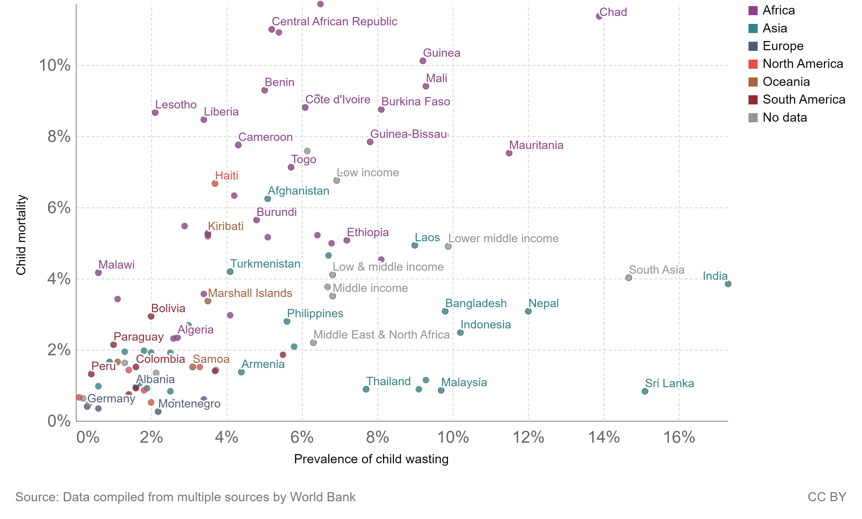
ຕົວຢ່າງ 1 ການສຶກສາຄວາມສໍາພັນ ທາງນິເວດວິທະຍາ
ອັດຕາ​ການ​ຕາຍ​ຂອງ​ເດັກນ້ອຍ​ທຽບກັບ​ອັດຊຸກຊຸມຕາຈ່ອຍຜອມຂອງ​ເດັກນ້ອຍ, 2020
ອັດຕາ​ການ​ຕາຍ​ຂອງ​ເດັກນ້ອຍ​ແມ່ນ​ສ່ວນ​ແບ່ງ​ຂອງ​ເດັກນ້ອຍ​ເກີດ​ໃໝ່ທີ່​ຕາຍ​ກ່ອນອາຍຸ​ຮອດ 5ປີ ທຽບກັບ​ອັດຊຸກຊຸມຕາຈ່ອຍຜອມ​ໃນ​ເດັກນ້ອຍ​ຕ່ຳ​ກວ່າ5​ປີ. ຈ່ອຍຜອມ​ແມ່ນ​ເກີດ​ຈາກ​ນ້ຳໜັກຂອງ​​ເດັກນ້ອຍ​ຕ່ຳ​ກວ່າ​ລະດັບ​ທີ່​ຄາດ​ໄວ້​ສຳລັບ​ຄວາມ​ສູງ​ຂອງ​ພວກ​ເຂົາ
Notes:
ນີ້ແມ່ນຕົວຢ່າງຂອງຂໍ້ມູນຄວາມສໍາພັນທາງນິເວດວິທະຍາ ທົ່ວໂລກ ທີ່ສະແດງອັດຕາການຕາຍຂອງເດັກນ້ອຍ ຕາມຄວາມຊຸກຊຸມ ຂອງການສູນເສັຍ ໃນປີ 2020, ສໍາລັບປະເທດທີ່ມີຂໍ້ມູນເຫຼົ່ານີ້. ຂໍ້ມູນດັ່ງກ່າວໄດ້ຖືກລວບລວມມາຈາກຫຼາຍແຫຼ່ງ ໂດຍທະນາຄານໂລກ, ແລະໃນຂະນະທີ່ຂໍ້ມູນນີ້ ບໍ່ສະແດງຄວາມສໍາພັນກັນ, ທ່ານສາມາດດາວໂຫລດຂໍ້ມູນ ແລະປະຕິບັດຄວາມສໍາພັນ ຖ້າທ່ານຕ້ອງການ. ຂໍ້ມູນອັດຕາການຕາຍ ແລະ ຄວາມຊຸກຊຸມ ຢູ່ທີ່ ລະລະດັບປະເທດ – ພວກມັນບໍ່ໄດ້ເປັນຕົວແທນຂອງບຸກຄົນ, ແຕ່ເປັນຕົວຊີ້ວັດໃນລະດັບປະຊາກອນ.

Slide 20
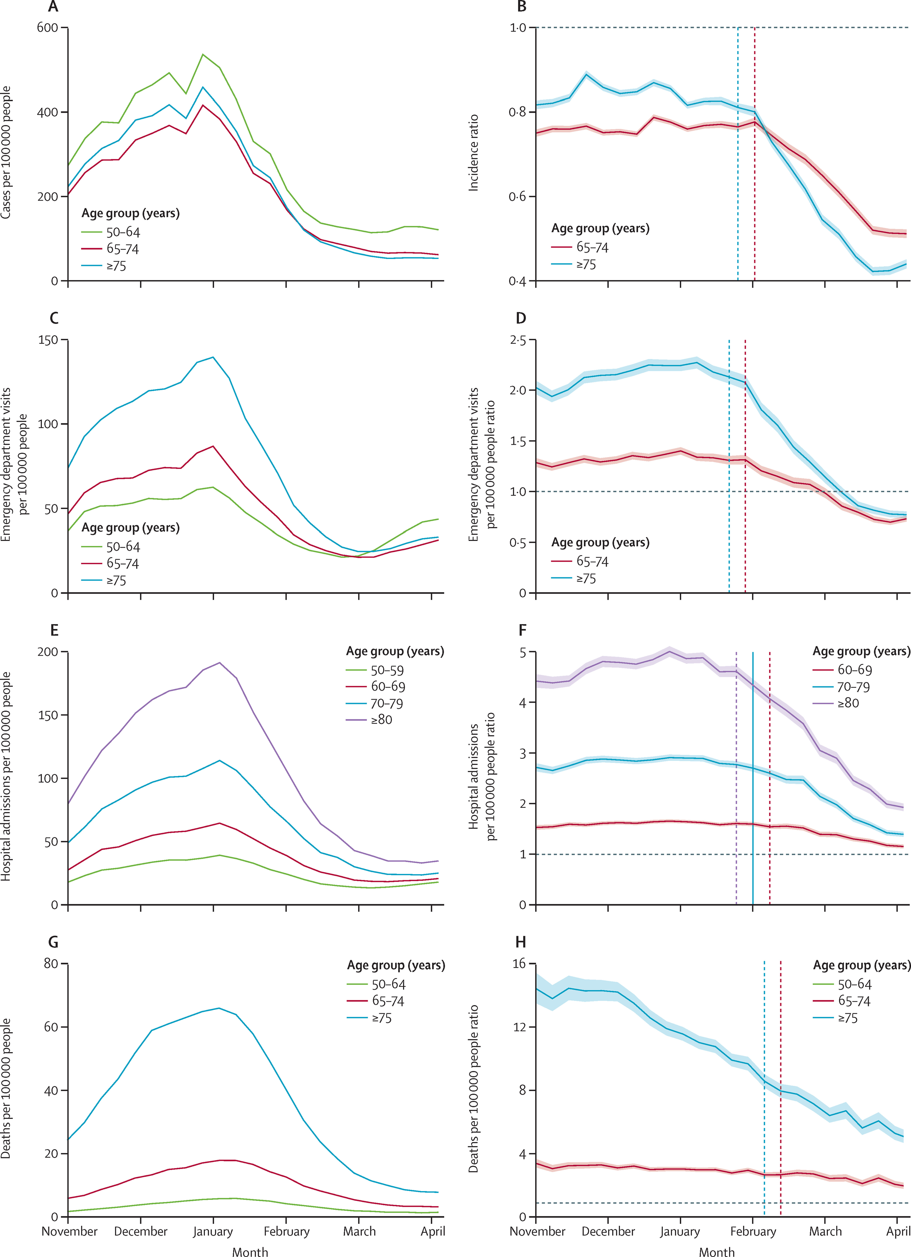
ຕົວຢ່າງ 2 ການສຶກສາ ຄວາມສໍາພັນ ທາງ ນິເວດວິທະຍາ
ຮູບທີ 2. ອັດຕາກອຸບັດການ (A, C, E, G) ແລະອັດຕາສ່ວນ (B, D, F, H) ສໍາລັບກໍລະນີ COVID-19, ການໄປພະແນ ກສຸກເສີນ, ການເຂົ້າໂຮງໝໍ, ແລະການເສຍຊີວິດຕາມກຸ່ມອາຍຸໃນສະຫະລັດ ໃນລະຫວ່າງໄລຍະເວລາ ວັນທີ 1 ພະຈິກ 2020 ຫາ 10 ເມສາ 2021
Cases
ການ​ປະ​ເມີນ​ຜົນ​ກະທົບ​​ເບື້ອງ​ຕົ້ນ​ຂອງ​ໂຄງການ​ວັກ​ຊິນ​ໂຄ​ວິດ-19 ຂອງ​ສະຫະລັດ​ຕໍ່​ກໍລະນີ ​ໂຄ​ວິດ-19,ການ​ໄປ​ຢ້ຽມຢາມ​ພະ​ແນ​ກສຸກ​ເສີນ,ການ​ເຂົ້າ​ໂຮງໝໍ,​ແລະການ​ເສຍ​ຊີວິດ​ຂອງ​ຜູ້​ໃຫຍ່​ທີ່​ມີ​ອາຍຸ 65​ ປີ​ຂື້ນ​ໄປ:ການ​ວິ​ເຄາະ​ດ້ານ​ນິ​ເວດ​ວິທະຍາ​ແຫ່ງ​ຊາດ,ຂໍ້​ມູນ​ເຝົ້າ​ລະວັງ
Lucy A McNamara*, Ryan E wiegand*, Rachel M Burke*, Andrea J Sharma*, Nichael Sheppard, Jennifer adjemian, Farida B Ahmad, Robert N Anderson, Kamil Barbour, Alison M Binder< Sharoda Dasgupta, Dwborah L Dee, Emma S Jones, JENNIFER l kRISS, B Casey Lyons, Meredith McMorrow, Daniel C payne, hannah E Reses, Loren Rodgers, David Walker, Jennifer R Veranit, Stephanie J Schragt
ED visits
ການ​ແຜ່ຫຼາຍຂອງ​ການ​ສູນ​ເສຍ​ເດັກນ້ອຍ
ແຫຼ່ງຂໍ້​ມູນ: ຂໍ້​ມູນ​ທີ່​ຮວບ​ຮວມຈາກຫຼາຍ​ແຫ່ງ​ໂດຍ​ທະນາຄານ​ໂລກ
ໃຊ້ແຫຼ່ງຂໍ້ມູນຕາມປະຊາກອນຫຼາຍແຫຼ່ງ ຊື່ງລາຍງານໄປຍັງໜ່ວຍງານ ຂອງລັດຖະບານກາງ ໃນສະຫະລັດອາເມລິກ ອັດຕາສ່ວນທີ່ກ່ຽວຂ້ອງກັບການປ່ຽນແປງ ຖືກຈໍາລອງໂ ໂດຍການໃຊ້ ການຖົດຖອຍແບບເສັ້ນຊື່.
ກໍລະນີ:
ກົມອະນາໄມ
ລະບົບເຝົ້າລະວັງເຕືອນໄຟ ແຫ່ງຊາດ
ການໄປຜະແນກສຸກເສີນ:
ໂຄງການ ເຝົ້າລະວັງແຈ້ງເຕືອນ ພະຍາດ ລະດັບຊາດ
ການເຂົ້ານອນໂຮງໝໍ:
ຊຸດຂໍ້ມູນໂຮງໝໍ ລວມ
ຜູ້ເສັຍຊິວິດ:
ລະບົບ ສະຖິຕິທີ່ສໍາຄັນ ແຫ່ງຊາດ
ການສັກວັກຊີນ:
ລະບົບຂໍ້ມູນການສັກວັກຊີນ ໃນເຂດການປົກຄອງ
ລະບົບ ບໍລິຫານຈັດການວັກຊີນ
ສົ່ງຂໍ້ມູນໂດຍກົງ ໄປ CDC Data Clearinghouse
Hospitalizations
Deaths
Notes:
ຕົວຢ່າງທີສອງຂອງພວກເຮົາແມ່ນການສຶກສາທີ່ກ່ຽວຂ້ອງ ທີ່ຕີພິມໃນວາລະສານ Lancet ໃນເດືອນມັງກອນຂອງປີນີ້, ແລະສະແດງໃຫ້ເຫັນຜົນກະທົບຂອງການສັກຢາປ້ອງກັນ Covid-19 ຕໍ່ກໍລະນີຂອງໂຄວິດ, ການໄປພະແນກສຸກເສີນ, ການເຂົ້າໂຮງຫມໍແລະການເສຍຊີວິດ. ພວກເຂົາເຈົ້າລວບລວມຂໍ້ມູນຈາກຫຼາຍແຫຼ່ງລວມທັງ ໜ່ວຍງານດ້ານສາທາລະນະສຸກຂອງເຂດປົກຄອງ, ໂຄງການເຝົ້າລະວັງແຫ່ງຊາດ, ສະຖິຕິທີ່ສໍາຄັນ, ແລະອື່ນໆ. ຢ່າງໃດກໍຕາມ, ພຽງແຕ່ 31 ໃນ 50 ລັດ ທີ່ມີການລາຍງານທີ່ສອດຄ່ອງ ແລະ ເຊື່ອຖືໄດ້ ກ່ຽວກັບກໍລະນີ covid, ແລະພວກເຮົາຮູ້ວ່າກໍລະນີ covid ໄດ້ຖືກລາຍງານຕໍ່າກວ່າຄວາມເປັນຈີງຢ່າງຫຼວງຫຼາຍ. ຢ່າງໃດກໍ່ຕາມ, ໃນໄລຍະເວລາຂອງການສຶກສານີ້, ການລາຍງານກໍລະນີສຶກສາ ແມ່ນເຮັດໄດ້ດີກ່ວາປະຈຸບັນ ເລັກນ້ອຍ. ອັດຕາອຸບັດຕິເຫດ ແລະອັດຕາສ່ວນ ເຫຼົ່ານີ້ ທີ່ສະແດງຢູ່ໃນກາຟ - ຂ້ອຍຮູ້ວ່າມັນອ່ານຍາກ, ແຕ່ເຈົ້າສາມາດເຂົ້າໃຈພາບລວມ ຂອງສິ່ງທີ່ພວກເຂົາກໍາລັງສະແດງ - ທັງຫມົດແມ່ນຢູ່ໃນບຸກຄົນອາຍຸ 50 ປີຂຶ້ນໄປ, ຫຼື 65 ປີຂຶ້ນໄປ. ແນວໂນ້ມສະແດງໃຫ້ເຫັນວ່າ ຍ້ອນວ່າໂຄງການການສັກຢາວັກຊີນໄດ້ຖືກເຜີຍແຜ່, ຈໍານວນຄົນເຈັບ ມາພະແນກສຸກເສີນ, ເຂົ້າໂຮງຫມໍແລະການເສຍຊີວິດ ຫຼຸດລົງໃນແຕ່ລະກຸ່ມອາຍຸ, ແຕ່ໂດຍສະເພາະໃນກຸ່ມຜູ້ສູງອາຍຸ, ຫຼາຍກວ່າ 75 ປີ. ອັດຕາສ່ວນທີ່ກ່ຽວຂ້ອງຂອງການປ່ຽນແປງ ໄດ້ຖືກສ້າງແບບຈໍາລອງໂດຍໃຊ້ ການຖົດຖອຍແບບເສັ້ນຊື່ (linear regression), ແລະໃນຂະນະທີ່ພວກມັນບໍ່ມີສໍາປະສິດ ຄວາມຖົດຖອຍ​ (regression) ຢູ່ທີ່ນີ້, ທ່ານຍັງສາມາດຄລິກໃສ່ລີ້ງນີ້ ເພື່ອເຂົ້າໄປເບິ່ງເອກະສານຖ້າທ່ານຕ້ອງການເບິ່ງວິທີການຄໍານວນເຫຼົ່ານັ້ນ. ນີ້ແມ່ນຕົວຢ່າງທີ່ດີຂອງການລວບລວມຂໍ້ມູນຈາກຫຼາຍແຫຼ່ງທີ່ແຕກຕ່າງກັນເປັນຕົວແທນຂອງລະດັບປະຊາກອນແລະບໍ່ຈໍາເປັນໃນລະດັບບຸກຄົນ. ຢ່າງໃດກໍ່ຕາມ, ຂໍ້ມູນການສັກຢາປ້ອງກັນແມ່ນລະດັບບຸກຄົນແຕ່ເນື່ອງຈາກວ່າບາງຂໍ້ມູນແມ່ນລະດັບປະຊາກອນ, ທ່ານບໍ່ສາມາດໃຊ້ການປະເມີນຄວາມສ່ຽງໃນລະດັບບຸກຄົນໄດ້.

Slide 21
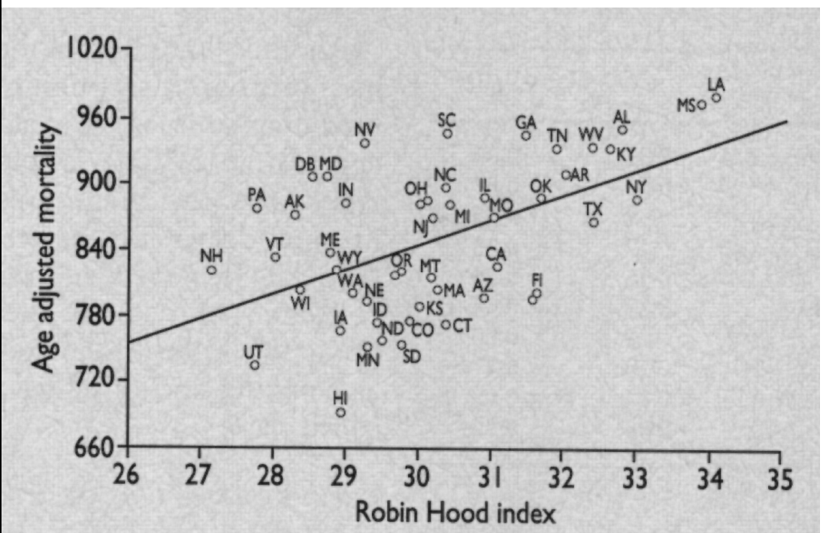
ຕົວຢ່າງ 3 ການສຶກສາຄວາມສໍາພັນທາງນິເວດວິທະຍາ
ແມ່ນຫຍັງ ຄືຄວາມສໍາພັນລະ ຫວ່າງຄວາມບໍ່ສະເຫມີພາບຂອງລາຍໄດ້ (ດັດສະນີ Robin Hood) ແລະສາເຫດການເສຍຊີວິດທັງຫມົດໃນສະຫະລັດ?
ດັດຊະນີມີຄວາມສໍາພັນຢ່າງມີຄວາມສໍາຄັນທາງດ້ານສະຖິຕິ ກັບອັດຕາການຕາຍທັງໝົດ ທີ່ປັບຕາມອາຍຸ (r=0.54; P<0.05)
ສາ​ເຫດ​ຂອງ​ການ​ເສຍ​ຊີວິດ(ລະຫັດICD-9) | B (SE) | t (ຄ່າ P) | Adjusted 2 | F2,47 | P-value
ອັດຕາ​ການ​ຕາຍ​ທັງ​ໝົດ | 21.68( 7.68) | 2.82 (0.007) | 0.27 | 9.91 | <0.008
ອັດການ​ຕາຍ​ຂອງ​ເດັກ | 0.45(0.17) | 2.59(0.013) | 0.20 | 7.31 | <0.000
ພະຍາດຫົວ​​ໃຈ(410-414) | 9.96(3.27) | 3.06(0.004) | 0.18 | 6.20 | <0.004
Neoplasms ອັນຕະລາຍ (140-239) | 5​.09 ( 2.18) | 2.34 (0.023) | 0.07 | 2.73 | <0.075
ພະຍາດ​ເສັ້ນ​ເລືອດ​ໃນ​ສະໝອງ(430-438) | 0​.77 (1.01) | 0.762 ​(0.449) | 0.08 | 3.06 | <0.056
ການ​ຂ້າ​ຄົນ​ຕາຍ (960-969) | 2.22 (0.38) | 5.78 (0.000) | 0.52 | 27.09 | <0.000
ແຕ່ລະວົງມົນ ເປັນໂຕແທນ ຂອງແຕ່ລະລັດ ໃນ ສະຫະລັດອາເມລິກາ
BMJ 1996 Apr 20: 312(7037):1004-7. Doi 10.1136/bmj3.312.7037.1004ການ​ແຈກ​ຢາຍລາຍ​ໄດ້ ​ແລະ ອັດຕາ​ການ​ຕາຍ: ການ​ສຶກສາ​ດ້ານ​ລະບົບ​ນິ​ເວດ ນະຈຸດເວລາໃດນຶ່ງ ​ຂອງ​ດັດ​ສະ​ນີ Robin Hood ​ໃນ​ສະຫະລັດ
B P Kenendy¹, I Kawachi, D Prothrow-Stith
Notes:
ນີ້ແມ່ນໜຶ່ງໃນການສຶກສາຄວາມສຳພັນທີ່ຂ້ອຍມັກທີ່ສຸດ, ເຖິງແມ່ນວ່າມັນຕອນນີ້ ມັນຂ້ອນຂ້າງເກົ່າໄປໜ້ອຍໜື່ງ, ຕັ້ງແຕ່ປີ 1996. ການສຶກສານີ້ ເປັນໜື່ງໃນໂຄງການທໍາອິດ ໃນ ສະຫະລັດ ທີ່ສະແດງໃຫ້ເຫັນເຖິງຄວາມສຳພັນລະຫວ່າງຄວາມບໍ່ສະເໝີພາບຂອງລາຍໄດ້ ແລະອັດຕາການຕາຍ, ແທນທີ່ຈະເປັນພຽງລະດັບຄວາມທຸກຍາກ. ດັດຊະນີ Robin Hood, ເຊິ່ງສະແດງຢູ່ລຸ່ມນີ້, ແມ່ນການວັດແທກຄວາມແຕກຕ່າງຂອງລາຍໄດ້ສູງສຸດແລະຕໍ່າສຸດ, ຫຼືຄວາມບໍ່ສະເຫມີພາບຂອງລາຍໄດ້, ແລະຖືກຄິດໄລ່ສໍາລັບແຕ່ລະລັດ. ອັນນີ້ແມ່ນກ່ຽວຂ້ອງກັບອັດຕາການຕາຍທີ່ດັດປັບຕາມອາຍຸໃນແຕ່ລະລັດ, ແລະມີຄວາມສໍາພັນທາງບວກທີ່ສໍາຄັນທາງສະຖິຕິລະຫວ່າງຄວາມບໍ່ສະເຫມີພາບດ້ານລາຍຮັບແລະການເສຍຊີວິດ, ຊຶ່ງຫມາຍຄວາມວ່າຄວາມບໍ່ສະເຫມີພາບສູງ, ອັດຕາການຕາຍແມ່ນສູງ. ນີ້ແມ່ນຂະໜາດຄວາມສໍາພັນລະດັບປານກາງ ຢູ່ທີ່ 0.54, ແລະຄວາມສໍາຄັນຍັງຄົງຢູ່ເຖິງແມ່ນວ່າຫຼັງຈາກການປັບຕົວສໍາລັບຄວາມທຸກຍາກ, ດັ່ງທີ່ສະແດງຢູ່ໃນຕາຕະລາງ 1, ແລະໃນຫຼາຍສາເຫດຂອງການຕາຍ.

Slide 22
ການສຶກສາແບບນິເວດວິທະຍາ: ການວາງແຜນ
ການວັດຄວາມຖີ່ ຫຼື ຄວາມສໍາພັນ:
ສໍາປະສິດ ສະຫະສໍາພັນ, ການຖົດຖອຍແບບເສັ້ນຊື່, R²
ສົມມຸດຕິຖານທາງສະຖິຕິ ສໍາລັບການສຶກສາ ສະຫະສໍາພັນ:
H₀ : ບໍ່ມີຄວາມສໍາພັນແບບເສັ້ນຊື່ ລະຫວ່າງ 2 ໂຕຜັນແປ. ρ = 0
H_{A}: ມີຄວາມສໍາພັນແບບເສັ້ນຊື່ ລະຫວ່າງ 2 ໂຕຜັນແປ. ρ ≠ 0.
ການປະຕິບັດຈີງ ແລະ ການໃຊ້ຊັບພະຍາກອນ:
ການວິເຄາະຂໍ້ມູນມືສອງ ທີ່ວ່ອງໄວ ແລະ ລາຄາບໍ່ແພງ
ອາດຕ້ອງໃຊ້ເວລາ ແລະ ຊັບພະຍາກອນ ຫາກຕ້ອງຈ່າຍເງີນສໍາລັບຂໍ້ມູນມືສອງ, ແລະ ອາດຈໍາເປັນ ຕ້ອງຕິດຕາມ ແລະ ຮັບຂໍ້ມູນຈາກຫຼາຍແຫຼ່ງ
ປະສິດທິພາບ: ສາມາດສ້າງສົມມຸດຕິຖານ ໄດ້ຫຼວງຫຼາຍ
ອາດເປັນວິທີດຽວ ທີ່ຈະປະເມີນຄວາມສໍາພັນບາງຢ່າງ ໄດ້
ເໝາະສົມສໍາລັບການເຝົ້າລະວັງ ນະໂຍບາຍ ແລະ ຜົນກະທົບ
Notes:
ດັ່ງທີ່ໄດ້ກ່າວມາ, ມາດຕະການທົ່ວໄປທີ່ໃຊ້ໃນການສຶກສາດ້ານນິເວດວິທະຍາ ແມ່ນການວັດແບບເສັ້ນຊື່. ພວກເຮົາຍັງບໍ່ໄດ້ເວົ້າເຖີງການທົດສອບສົມມຸດຕິຖານສະຖິຕິເທື່ອ, ແຕ່ພວກເຮົາຈະເຮັດ, ແລະພວກເຮົາຕ້ອງການ ສິ່ງນີ້ ແລະທີ່ນີ້ ສໍາລັບການອ້າງອິງຂອງທ່ານ. ສົມມຸດຕິຖານທາງສະຖິຕິໃນການທົດສອບສະຫະສຳພັນ ຄື ບໍ່ມີຄວາມສໍາພັນແບບເສັ້ນຊື່ ລະຫວ່າງຕົວຜັນແປທັງສອງ, ຊື່ງ ສະແດງຢູ່ທີ່ນີ້ ເປັນ Spearman's Rho = 0. ສົມມຸດຕິຖານທາງເລືອກ ແມ່ນ ມີຄວາມສໍາພັນທາງເສັ້ນຊື່, ຫຼື Spearman's Rho ≠ 0. ທ່ານສາມາດດໍາເນີນການທົດສອບສົມມຸດຕິຖານເພື່ອກໍານົດວ່າ ມີຄວາມສໍາພັນທາງເສັ້ນຊື່ ຫຼືບໍ່. ການສຶກສາດ້ານນິເວດວິທະຍາ ແມ່ນວິທີການໃຊ້ໄດ້ແທ້ຈິງ, ໄວ, ງ່າຍ, ລາຄາບໍ່ແພງ ໃນການສືບສວນແນວໂນ້ມ, ຄວາມສໍາພັນສໍາລັບການສ້າງສົມມຸດຕິຖານ, ຫຼືການສະຫນອງຫຼັກຖານສໍາລັບການສຶກສາໃນອະນາຄົດທີ່ຈະດໍາເນີນການໃນລະດັບບຸກຄົນ. ການນໍາໃຊ້ຂໍ້ມູນມືສອງ, ບາງຄັ້ງຈາກຫຼາຍແຫຼ່ງ, ແມ່ນມີປະສິດທິພາບ, ແຕ່ຍັງສາມາດຮຽກຮ້ອງໃຫ້ມີການເຮັດວຽກເລັກນ້ອຍໃນການເຂົ້າເຖິງ. ການສຶກສາເຫຼົ່ານີ້ແມ່ນວິທີການທີ່ສໍາຄັນໃນການສືບສວນຄວາມສໍາພັນບາງຢ່າງທີ່ບໍ່ສາມາດວັດແທກໄດ້ງ່າຍໃນລະດັບບຸກຄົນ. ຕົວຢ່າງ, ທ່ານບໍ່ສາມາດວັດແທກຄວາມບໍ່ສະເຫມີພາບຂອງລາຍໄດ້ໃນບຸກຄົນ, ເພາະວ່າຄວາມບໍ່ສະເຫມີພາບ, ເພາະຕາມ ຄໍານິຍາມແລ້ວ ຕ້ອງການບາງສີ່ງບາງຢ່າງ ສໍາລັບການປຽບທຽບ. ເໝາະສົມຢ່າງຍິ່ງ ສໍາລັບການດໍາເນີນການເຝົ້າລະວັ ງຜົນກະທົບຂອງນະໂຍບາຍ, ລວມທັງຜົນກະທົບເສດຖະກິດ, ສະພາບແວດລ້ອມ, ຫຼືການປ່ຽນແປງທາງສັງຄົມ.

Slide 23
ຄວາມເຂົ້າໃຈຜິດທາງນິເວດວິທະຍາ
ທ່ານ ບໍ່ສາມາດ ສະຫຼຸບຜົນໃນປະຊາກອນ ໃນການສຶກສາທາງນິເວດວິທະຍາ ແລະ ນໍາໄປໃຊ້ກັບບຸກຄົນໄດ້.
ການໃຊ້ຂໍ້ມູນລະດັບກຸ່ມ ເປັນຫຼັກຖານຄວາມສ່ຽງໃນລະດັບບຸກຄົນ ຖືເປັນການເຂົ້າໃຈຜິດ – ວີທີນີ້ ໃຊ້ບໍ່ໄດ້ຜົນ.
ມັກສັບສົນກັບ “ສະຫະສໍາພັນ ບໍ່ເທົ່າກັບສາເຫດ,” ແທ້ຈີງແລ້ວ ໃນການສຶກສາທາງນິເວດວິທະຍາ, ແຕ່ ຍັງຢູ່ໃນການອອກແບບການສຶກສາ ທຸກປະເພດດ້ວຍ!
ອະຄະຕິ ຄວາມແຂງແກ່ນ ຂອງຫຼັກຖານ ເພີ້ມເຕີມ:
ຂາດຂໍ້ມູນກ່ຽວກັບ ໂຕຜັນແປກວນ
ບໍ່ສາມາດສ້າງຊົ່ວຄາວໄດ້
ເປັນໂຕແທນ ຂອງ ປະຊາກອນ ຫຼາຍ, ແຕ່ສາມາດສະຫຼຸບໃນລະດັບປະຊາກອນເທົ່ານັ້ນ
ຄວາມເຂົ້າໃຈຜິດ ທາງນິເວດວິທະຍາ ອາດເປັນປັນຫາໄດ້ ຫາກເຮົາພະຍາຍາມຄາດການ ຈາກປະຊາກອນທັງໝົດ ເປັນລາຍບຸກຄົນ
Notes:
ຄວາມເຂົ້າໃຈຜິດທາງດ້ານນິເວດວິທະຍາ ແມ່ນຮູບແບບໜຶ່ງຂອງຄວາມອະຄະຕິ ທີ່ໝາຍຄວາມວ່າທ່ານບໍ່ສາມາດສະຫຼຸບໃນລະດັບປະຊາກອນ ແລະ ນຳໄປໃຊ້ກັບບຸກຄົນ ໄດ້. ທ່ານບໍ່ສາມາດກໍານົດຄວາມສ່ຽງສ່ວນບຸກຄົນໂດຍອີງໃສ່ຂໍ້ມູນລະດັບປະຊາກອນ. ນີ້ມັກຈະສັບສົນກັບຄວາມຄິດທີ່ວ່າ "ຄວາມສໍາພັນບໍ່ເທົ່າກັນກັບສາເຫດ," ແຕ່ທ່ານ ອາດເຂົ້າໃຈຜິດ ວ່າ ຄວາມສໍາພັນ ຂອງສາເຫດໃນການອອກແບບການສຶກສາ ທຸກຄັ້ງ. ແນວໃດກໍ່ຕາມ, ຄວາມເຂົ້າໃຈຜິດ ທາງດ້ານນິເວດວິທະຍາ ຍັງເກີດຂື້ນໃນເວລາທີ່ທ່ານພະຍາຍາມໃຊ້, ຕົວຢ່າງເຊັ່ນ, ຄ່າສະເລ່ຍ ໃນການສະແດງຂໍ້ມູນສ່ນບຸກຄົນ ຊື່ງການແຈກຢາຍແບບອ່ຽງ, ເຊັ່ນ: ການໃຊ້ລາຍຮັບສະເລ່ຍໃນເມືອງ ເພື່ອບອກວ່າບຸກຄົນໃດຫນຶ່ງຢູ່ໃນເມືອງນັ້ນມີລາຍ​ໄດ້ ທີ່ມີຈຳນວນທີ່ຊັດເຈນ​. ອະຄະຕິ ທີ່ສໍາຄັນໃນການສຶກສາດ້ານນິເວດວິທະຍາແມ່ນການຂາດຂໍ້ມູນກ່ຽວກັບຕົວແປກວນ. ທ່ານສາມາດວັດແທກແລະຄວບຄຸມສໍາລັບບາງປັດໃຈຖ້າທ່ານມີຂໍ້ມູນທີ່ມີຢູ່, ຕົວຢ່າງ, ການສຶກສາຄວາມບໍ່ສະເຫມີພາບຂອງລາຍໄດ້ທີ່ຄວບຄຸມສໍາລັບຄວາມທຸກຍາກ. ທ່ານບໍ່ສາມາດສ້າງຕັ້ງຊົ່ວຄາວໃນການສຶກສາດ້ານນິເວດວິທະຍາໄດ້, ແຕ່ທ່ານມັກຈະປະຕິບັດພວກມັນກ່ອນ ແລະຫຼັງ ຈາກການປ່ຽນແປງນະໂຍບາຍ ຫຼືການເປີດໂຕນະໂຍບາຍ, ເຊັ່ນ: ຄວາມພະຍາຍາມສັກວັກຊີນໃນທົ່ວປວງຊົນ, ເພື່ອປະເມີນການປ່ຽນແປງຂອງຄວາມສໍາພັນ, ເຊັ່ນໃນການສຶກສາວັກຊີນ COVID. ເນື່ອງຈາກວ່າພວກເຂົາວັດແທກປັດໃຈໃນລະດັບປະຊາກອນ, ການສຶກສາດ້ານນິເວດວິທະຍາ ຈື່ງເປັນຕົວແທນຂອງປະຊາກອນຢ່າງຫຼວງຫຼາຍ! ແຕ່ຄໍານິຍາມຂອງການເຂົ້າໃຈຜິດທາງນິເວດວິທະຍາ ກ່າວວ່າ ພວກເຮົາບໍ່ສາມາດສະຫຼຸບໃຫ້ແຕ່ລະຄົນເຂົ້າໃຈໄດ້. ນອກຈາກນັ້ນ, ປະຊາກອນ ມີຄວາມແຕກຕ່າງກັນຫຼາຍ, ດັ່ງນັ້ນ ທ່ານບໍ່ສາມາດສະຫຼຸບຈາກປະຊາກອນກຸ່ມຫນຶ່ງໄປຍັງອີກກຸ່ມໜື່ງໄດ້.

Slide 24
ລາຍງານ ກໍລະນີ ແລະ ຊຸດ ກໍລະນີ ສຶກສາ.
ພັນລະນາ
ນິເວດວິທະຍາ
ເຝົ້າລະວັງ /ຄວາມຊຸກຊຸມ
ການສຶກສາ ລະບາດວິທະຍາ
ນະຈຸດເວາໃດໜື່ງ
ສັງເກດ
ກໍລະນີສຶກສາ-ຄວບຄຸມl
ວິເຄາະ
ໄລຍະຍາວ
ທົດລອງ
ເຄີ່ງທົດລອງ
ທົດລອງແບບສຸ່ມຄອບຄຸມ
Notes:
ຕໍ່ໄປ, ຂ້າພະເຈົ້າຈະປຶກສາຫາລືກ່ຽວກັບການເຝົ້າລະວັງ / ການສຶກສາຄວາມຊຸກຊຸມ ແລະການສຶກສານະຈຸດເວລາໃດໜື່ງ.

Slide 25
ການສຶກສາການເຝົ້າລະວັງ/ຄວາມຊຸກຊຸມ/ນະຈຸດເວລາໃດໜື່ງ
ການເຝົ້າລະວັງ / ການສຶກສາຄວາມຊຸກຊຸມ ແລະການສຶກສານະຈຸດເວລາໃດໜື່ງ. ພັນລະນາສຸຂະພາບຂອງປະຊາກອນ ແລະ/ຫຼື ແນວໂນ້ມພຶດຕິກໍາ ແລະ ປັດໄຈສ່ຽງ, ຈໍາແນກ ລັກສະນະຂອງປະຊາກອນຕາມປັດໄຈທາງເສດຖະກິດ-ສັງຄົມ ເພື່ອສ້າງຮູບແບບ ຄວາມສ່ຽງ, ພຶດຕິກໍາ, ຫຼື ພະຍາດ.
ສາມາດ ອອກແບບບສໍາຫຼວດ ແບບຄລາຊິກ ໄດ້ : ແບບສອບຖາມ/ແບບສໍາຫຼວດ/ໂພລ
ການສໍາພັດ ແລະ ສະຖານະການ ພະຍາດ ໄດ້ຖືກປະເມີນ ພ້ອມກັນ
ການສຶກສາການເຝົ້າລະວັງ/ຄວາມຊຸກຊຸມ ມີແນວໂນ້ມວ່າຈະເປັນການພັນລະນາ ແລະ ວິເຄາະ ນະຈຸດເວລາໃດໜື່ງ, ແຕ່ທັງໝົດນັ້ນເປັນພື້ນຖານ ການອກແບບ ດຽວກັນ
ໃຊ້ສໍາລັບ: (ພັນລະນາ ແລະ ວິເຄາະ)
ໂຄງການເຝົ້າລະວັງ ແລະ/ຫຼື ການປະເມີນຄວາມຊຸກຊຸມ ຂອງ ປັດໄຈສ່ຽງ, ແລະ ການເກີດພະຍາດ ໃນປະຊາກອນ.
ການວາງແຜນ ຫຼື ການບໍລິຫານ ການປ້ອງກັນ ຫຼື ການເບີ່ງແຍງສຸຂະພາບ
ການສ້າງຫຼັກຖານເບື້ອງຕົ້ນ ສໍາລັບ ຄວາມສໍາພັນແບບສາເຫດ
ການກວດສອບຄວາມສໍາພັນ ລະຫວ່າງ ການສໍາພັດປັັດໄຈ ແລະ ການເກີດພະຍາດ ສໍາລັບພະຍາດຊໍາເຮື້ອ ທີ່ ນັກວິໄຈ ຂາດຂໍ້ມູນ ໃນໄລຍະເລີ້ມຕົ້ນສຶກສາ.
Notes:
ການສຶກສານະຈຸດເວລາໃດໜື່ງ ຫຼື ຄວາມຊຸກຊຸມ ອາດຈະເປັນການສຶກສາທີ່ຫຼາຍຄົນຄຸ້ນເຄີຍຫຼາຍທີ່ສຸດ, ເພາະວ່າ ການສໍາຫຼວດ (surveys) ແລະ ໂພລ (polls) ສ່ວນໃຫຍ່ ເປັນຕົວຢ່າງຂອງການອອກແບບການສຶກສານະຈຸດເວລາໃດໜື່ງ. ການສຶກສາເຫຼົ່ານີ້ອະທິບາຍເຖິງສຸຂະພາບຂອງປະຊາກອນ ແລະ ຫຼື ແນວໂນ້ມ ຂອງພຶດຕິກຳ ແລະ ປັດໃຈສ່ຽງ, ແລະ ໂດຍປົກກະຕິ ຈະກຳນົດລັກສະນະປະຊາກອນໂດຍປັດໃຈເສດຖະກິດສັງຄົມ, ຫຼື ບຸກຄົນ, ສະຖານທີ່ ແລະ ເວລາ, ເພື່ອສ້າງຮູບແບບຄວາມສ່ຽງ, ພຶດຕິກຳ ຫຼື ພະຍາດ. ທ່ານສາມາດຄິດເຖິງ ການສຶກສາການເຝົ້າລະວັງ / ຄວາມຊຸກຊຸມ ເປັນການພັນລະນາ ແລະ ວິເຄາະ ນະຈຸດເວລາໃດໜື່ງ, ແຕ່ພວກມັນທັງຫມົດແມ່ນສາມາດໃຊ້ແທນກັນໄດ້; ເຈົ້າຕັ້ງຊື່ແນວໃດແທ້ໆແມ່ນຂຶ້ນກັບວິທີທີ່ເຈົ້າໃຊ້ການອອກແບບ. ເຫດຜົນຫນຶ່ງທີ່ການອອກແບບການສຶກສານີ້ ກວມທັງ 2 ກຸ່ມ ພັນລະນາ ແລະວິເຄາະ ແມ່ນຍ້ອນວ່າການສໍາພັດປັດໄຈສ່ຽງແລະການເກີດພະຍາດໄດ້ຖືກປະເມີນພ້ອມກັນ, ດັ່ງນັ້ນທ່ານບໍ່ສາມາດ ກໍານົດຊ່ວງເວລາ ດ້ວຍການອອກແບບ ນະຈຸດເລວລາໃດໜື່ງ ໄດ້. ການອອກແບບເຫຼົ່ານີ້ໄດ້ຖືກນໍາໃຊ້ສໍາລັບໂຄງການເຝົ້າລະວັງ, ຫຼືຄາດຄະເນ ຄວາມຊຸກຊຸມ ຂອງປັດໃຈສ່ຽງ ແລະ ການເກີດພະຍາດ ໃນປະຊາກອນ; ການວາງແຜນຫຼືການຄຸ້ມຄອງການບໍລິການດ້ານປ້ອງກັນຫຼືການດູແລສຸຂະພາບ, ການສ້າງຫຼັກຖານເບື້ອງຕົ້ນສໍາລັບຄວາມສໍາພັນທາງສາເຫດ, ແລະກວດເບິ່ງຄວາມສໍາພັນລະຫວ່າງການສຳພັດກັບປັດໃຈ ແລະ ສະແດງອອກແລະການເລີ່ມຕົ້ນຂອງພະຍາດສໍາລັບພະຍາດຊໍາເຮື້ອທີ່ນັກຄົ້ນຄວ້າຂາດຂໍ້ມູນໃນໄລຍະເລີ່ມຕົ້ນ.

Slide 26
ການສຶກສາ ການເຝົ້າລະວັງ/ຄວາມຊຸກຊຸມ/ນະຈຸດເວລາໃດໜື່ງ
ການວາງແຜນທາງສະຖິຕິ:
ສະຖານະການ ສໍາພັດປັດໄຈ ແລະ ການເກີດພະຍາດ ຈະຖືກວັດ ໃນເວລາດຽວກັນ
ກຸ່ມປຽບທຽບ ຖືກສ້າງຂື້ນພາຍໃນ ປະຊາກອນຕົວຢ່າງ ໂດຍການແບ່ງ ຜູ້ເຂົ້າຮ່ວມການສຶກສາ ອອກເປັນ ສໍາພັດ/ບໍ່ສໍາພັດ ປັດໄຈ ແລະ ເກີດ/ບໍ່ເກີດ ພະຍາດ
ລໍາດັບ ການສຶກສາ ນະຈຸດເວລາໃດໜື່ງ ແມ່ນບໍລິຫານຕາມເວລາ, ແຕ່ ບໍ່ຕິດຕາມ ກັບຄົນກຸ່ມດຽວກັນ. ຈະມີການສຸ່ມຕົວຢ່າງ ປະຊາກອນໃໝ່ທຸກຄັ້ງ ທີ່ທໍາການສໍາຫຼວດ. ສີ່ງເຫຼົ່ານີ້ ມັກເອີ້ນວ່າ ການສຶກສາຄວາມຊຸກ ຫຼື ການເຝົ້າລະວັງ
  ເຊ່ນ MICS ໃນປະເທດລາວ,ການສໍາຫຼວດສຸຂະພາບ ແລະໂພຊະນາການ (NHANES) ໃນ ອາເມລິກາ.
ເກັບລວບລວມຂໍ້ມູນ ຫຼາຍໂຕຜັນແປ ທີ່ສາມາດປະເມີນເປັນປັດໄຈຮ່ວມ, ໂຕຜັນແປແຊກແຊງ, ໂຕແປກວດ ແລະ ອື່ນໆ.
ຈໍາເປັນຕ້ອງມີຄວາມພຽງພໍ ອໍານາດຂອງການວິເຄາະ ໂດຍພິຈາລະນາ ປັດໄຈຮ່ວມ
ການວັດຄວາມຖີ່ ຫຼື ຄວາມສໍາພັນ : ຄວາມຊຸກຊຸມ, ສັດສ່ວນຄວາມຊຸກຊຸມ, ອັດຕາສັດສ່ວນຄວາມຊຸກຊຸມ; ແບບຈໍາລອງ ຄວາມຖົດຖອຍ ເພື່ອປະກອບຫຼາຍໂຕຜັນແປ
Notes:
ໃນ​ການ​ອອກ​ແບບ​ການ​ສຶກ​ສາ​ນີ້​, ສະ​ຖາ​ນະ​ພາບ​ການ​ສໍາ​ຜັດ​ປັດໄຈແລະ​ພະ​ຍາດ​ແມ່ນ​ໄດ້​ຖືກ​ວັດ​ແທກ​ໃນ​ຈຸດ​​ເວ​ລາດຽວ​ກັນ​​. ກຸ່ມການປຽບທຽບໃດໆ ຈະຖືກສ້າງຂຶ້ນ ພາຍໃນປະຊາກອນຕົວຢ່າງ ຫຼັງຈາກການລວບລວມຂໍ້ມູນ, ແລະ ຖືກກໍານົດໂດຍ ຄວາມສໍາພັນທີ່ທ່ານຕ້ອງການ ຊອກຫາໃນເວລານັ້ນ, ເຊິ່ງແນ່ນອນວ່າ ຄວນຈະອີງໃສ່ຫຼັກຖານຫຼືສົມມຸດຕິຖານກ່ອນຫນ້ານີ້. ລໍາດັບການສຶກສານະຈຸດເວລາໃດໜື່ງ ຈະດໍາເນີນການເມື່ອເວລາຜ່ານໄປ, ແຕ່ຢ່າຕິດຕາມຜົນກັບຄົນກຸ່ມດຽວກັນ. ຈະມີການສຸ່ມຕົວຢ່າງປະຊາກອນໃໝ່ ທຸກຄັ້ງ ທີ່ເຮັດການສໍາຫຼວດ. ເຫຼົ່ານີ້ແມ່ນສິ່ງທີ່ພວກເຮົາມັກຈະເອີ້ນວ່າການສຶກສາຄວາມຊຸກຊຸມ ຫຼື ການເຝົ້າລະວັງ, ແລະຕົວຢ່າງ ຄືການສຶກສາ MICS ໃນລາວ, ຫຼືການສໍາຫຼວດສຸຂະພາບແລະໂພຊະນາການແຫ່ງຊາດ ຫຼື NHANES ໃນສະຫະລັດ. ດ້ວຍການສຶກສາການເຝົ້າລະວັງ / ຄວາມຊຸກຊຸມ / ນະຈຸດເວລາໃດໜື່ງ, ທ່ານສາມາດເກັບກໍາຂໍ້ມູນກ່ຽວກັບຕົວແປຈໍານວນຫຼາຍທີ່ສາມາດຖືກປະເມີນ ເປັນປັດໄຈຮ່ວມ, ໂຕຜັນແປແຊກແຊງ, ໂຕແປກວດ ແລະ ອື່ນໆ. ແຕ່ຈໍາເປັນຕ້ອງມີຄວາມພຽງພໍ ອໍານາດຂອງການວິເຄາະ ໂດຍພິຈາລະນາ ປັດໄຈຮ່ວມ
ເຫຼົ່ານີ້. ໃນການສຶກສາເຫຼົ່ານີ້, ການວັດຄວາມຖີ່ຂອງຄວາມສໍາພັນ ທີ່ຖືກນໍາໃຊ້ຫຼາຍທີ່ສຸດແມ່ນ ຄວາມຊຸກຊຸມ, ສັດສ່ວນຄວາມຊຸກຊຸມ, ອັດຕາສັດສ່ວນຄວາມຊຸກຊຸມ; ແບບຈໍາລອງ ຄວາມຖົດຖອຍ ເພື່ອປະກອບຫຼາຍໂຕຜັນແປ.

Slide 27
ການສຶກສາ ການເຝົ້າລະວັງ/ຄວາມຊຸກຊຸມ/ນະຈຸດເວລາໃດໜື່ງ
ປະຊາກອນທີ່ສຶກສາ
ການສໍາພັດປັດໄຈ ແລະ ການເປັນພະຍາດ ຫຼື ຜົນລັບ ໄດ້ຖືກວັດ ໃນເວລາດຽວກັນ
ຮວບ​ຮວມຂໍ້​ມູນ​ກ່ຽວກັບ​ການ​ສຳຜັດ​ ​ແລະ ພະຍາດ
ການສຳພັດ; ມີພະຍາດ
ການສຳພັດ; ບໍ່ມີພະຍາດ
ບໍ່ມີການສຳພັດ; ມີພະຍາດ
ບໍ່ມີການສຳພັດ;
ບໍ່ມີພະຍາດ
4 ກຸ່ມ ການສໍາພັດປພະຍາດ/ການເປັນພະຍາດ ທີ່ເປັນໄປໄດ້
E+ D+
E+ D-
E- D+
E- D-
Notes:
ການສຶກສານະຈຸດເວລາໃດໜື່ງມັກຈະໃຊ້ແບບຟອມນີ້. ພວກເຮົາສຸ່ມຕົວຢ່າງປະຊາກອນສຶກສາ, ເກັບກໍາຂໍ້ມູນກ່ຽວກັບ ການສໍາພັດກັບປັດໄຈແລະ ພະຍາດ ຫຼື ຜົນໄດ້ຮັບ, ເຊິ່ງໄດ້ຖືກວັດແທກໃນເວລາດຽວກັນ, ແລະຫຼັງຈາກນັ້ນທ່ານສາມາດແບ່ງກຸ່ມຂອງທ່ານອອກເປັນສີ່ກຸ່ມຜົນໄດ້ຮັບທີ່ເປັນໄປໄດ້: 1) ຜູ້ທີ່ສໍາພັດປັດໄຈແລະເປັນພະຍາດ, 2) ຜູ້ທີ່ສໍາຜັດປັດໄຈ ແລະ ບໍ່ມີພະຍາດ, 3) ຜູ້ທີ່ບໍ່ສໍາພັດປັດໄຈ ແລະ ມີພະຍາດ ຫຼື ເຫດການສົນໃຈ ແລະ 4) ຜູ້ທີ່ບໍ່ສໍາພັດປັດໄຈ ແລະ ບໍ່ມີພະຍາດ ຫຼື ເຫດການບໍ່ສົນໃຈ

Slide 28
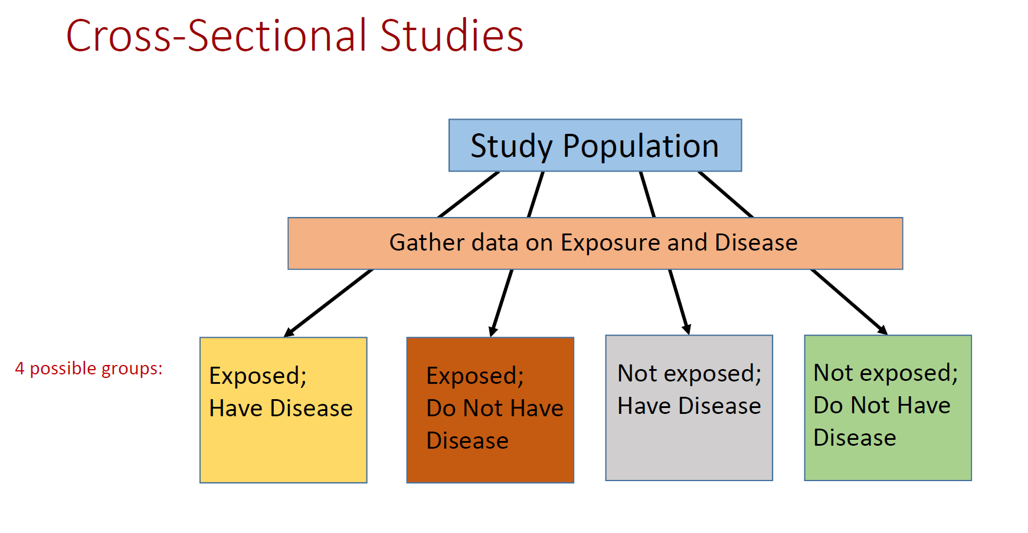
ຕົວຢ່າງ ການສໍາຫຼວດໂຕຊີ້ບອກຫຼາຍກຸ່ມຂອງ ສປປ ລາວ (MICS)
ມີຄວາມສໍາພັນລະຫວ່າງການປະກັນໄພສຸຂະພາບ (ການສໍາພັດປັດໄຈ) ແລະເດັກນ້ອຍທີ່ຖືກລ້ຽງລູກດ້ວຍນົມແມ່ (ເຫດການສົນໃຈ) ຫຼືບໍ່?
ມີປະກັນສຸຂະພາບ
ເດັກຖືກລ້ຽງດ້ວຍນົມແມ່
ມີປະກັນສຸຂະພາບ
ເດັກບໍ່ຖືກລ້ຽງດ້ວຍນົມແມ່
ບໍ່ມີປະກັນສຸຂະພາບ
ເດັກຖືກລ້ຽງດ້ວຍນົມແມ່
ບໍ່ມີປະກັນສຸຂະພາບ
ເດັກບໍ່ຖືກລ້ຽງດ້ວຍນົມແມ່
4 ກຸ່ມ​ການ​ສໍາ​ຜັດ​ກັບ​ພະ​ຍາດ / ການເປັນພະຍາດ​:
E+ O+
E+ O-
E- O+
E- O-
Notes:
ຂໍ້ມູນ Lao MICS ເປັນຕົວຢ່າງທີ່ດີເລີດຂອງການສຶກສາແບບນະຈຸດເວລາໃດໜື່ງ/ຄວາມຊຸກຊຸມທີ່ດໍາເນີນເປັນປົກກະຕິ, ແຕ່ມີຕົວຢ່າງໃຫມ່ ທຸກຄັ້ງ. ເຈົ້າຍັງບໍ່ໄດ້ຕິດຕາມ ຜູ້ເຂົ້າຮ່ວມການສຶກສາດຽວກັນ. ດ້ວຍການສໍາຫຼວດ ເຊັ່ນ MICS, ຂໍ້ມູນຈະຖືກເກັບກໍາຢູ່ໃນຕົວຊີ້ບອກທາງສັງຄົມຈໍານວນຫນຶ່ງ, ດັ່ງນັ້ນທ່ານມີ ຄົນສໍາພັດກັບປັດໄຈ ແລະ ເປັນພະຍາດ ຫຼວງຫຼາຍ ທີ່ທ່ານສາມາດນໍາໃຊ້ເພື່ອຄົ້ນຫາຄວາມສໍາພັນ. ຕົວຢ່າງ, ເຈົ້າອາດເຊື່ອວ່າແມ່ຍິງທີ່ມີການປະກັນໄພສຸຂະພາບອາດຈະມັກຈໃຫ້ນົມລູກຂອງເຂົາເຈົ້າເມື່ອອາຍຸ 2 ປີ. ນີ້ແມ່ນການສໍາພັດທາງບວກ (ມີປະກັນໄພສຸຂະພາບ) ແລະຜົນໄດ້ຮັບໃນທາງບວກ (ການລ້ຽງລູກດ້ວຍນົມແມ່ໃນປະຈຸບັນ), ແຕ່ວ່າທ່ານຍັງສາມາດພິຈາລະນາວ່າ ບໍ່ມີປະກັນໄພເປັນການສໍາພັດກັບປັດໄຈ ແລະ ບໍ່ລ້ຽງລູກດ້ວຍນົມແມ່ ເປັນຜົນໄດ້ຮັບ. ຕາບໃດທີ່ ຄໍາຖາມວິໄຈ ສົມເຫດສົມຜົນ. ທ່ານບໍ່ສາມາດກໍານົດໄດ້ວ່າອັນໃດ ເກີດກ່ອນ - ການປະກັນໄພຫຼືການລ້ຽງລູກດ້ວຍນົມແມ່, ແຕ່ທ່ານສາມາດແບ່ງອອກເປັນສີ່ກຸ່ມຜົນການສໍາຜັດທີ່ເປັນໄປໄດ້ສໍາລັບການວິເຄາະ.

Slide 29
ການວັດແທກ ສໍາລັບການສຶກສາແບບພັນລະນາ
ການປະມານຄ່າ ຄວາມຊຸກຊຸມ ຜົນຮັບທາງສຸຂະພາບ ຫຼື ປັດໄຈສ່ຽງ
ຄວາມຊຸກຊຸມ = # ເກີດເຫດການສົນໃຈ / ປະຊາກອນທັງໝົດ
ຄວາມຊຸກຊຸມ ຕາມຈຸດເວລາ: ປະເມີນນະເວລາໃດໜື່ງ
ຄວາມຊຸກຊຸມ ຕາມຊ່ວງເວລາ (ມັກຢູ່ໃນການເຝົ້າລະວັງ): ປະເມີນຄວາມຊຸກຊຸມ ໃນຊ່ວງເວລາໜື່ງ,
ຕົວຢ່າງ: ສັດສ່ວນຂອງເດັກນ້ອຍ ທີ່ພົບໃນ ຄຼິນິກ ທີ່ ຂາດສານອາຫານ (ເຕ໊ຍ)
ຄວາມຊຸກຊຸມ ຕາມຈຸດເວລາ : ເດັກນ້ອຍ 12 ໃນ 48 ຄົນ ທີ່ພົບ ຂາດສານອາຫານ, ໃນວັນທີ່ 30, ມີຖຸນາ, ດັ່ງນັ້ນຄວາມຊຸກຊຸມ ຈື່ງເທົ່າກັບ 0.25, ຫຼື 25% ຂອງເດັກນ້ອຍ ມີອາການຂາດສານອາຫານ
ຄວາມຊຸກຊຸມ ຕາມຊ່ວງເວລາ : ເດັກນ້ອຍ 1,836 ໃນ 8,000 ທີ່ພົບ ຂາດສານອາຫານ ໃນ 1 ປີ, ດັ່ງນັ້ນຄວາມຊຸກຊຸມ ຈື່ງເທົ່າກັບ 0.23, ຫຼື 23% ຂອງເດັກນ້ອຍ ມີອາການຂາດສານອາຫານ ໃນຊ່ວງເວລາ 1 ປີ
Notes:
ໃນການສຶກສາແບບພັນລະນາ ຂອງການອອກແບບນີ້, ກ່ອນອື່ນ ພວກເຮົາຄາດຄະເນອັດຕາສ່ວນຂອງຜົນໄດ້ຮັບດ້ານສຸຂະພາບ ຫຼືປັດໄຈຄວາມສ່ຽງ. ຄວາມຊຸກຊຸມ ສາມດປະເມີນ ຢູ່ໃນຈຸດຫນຶ່ງຂອງ ເວລາ (ຄວາມຊຸກຊຸມແບບຈຸດ) ຫຼື ໃນໄລຍະເວລາທີ່ກໍານົດໄວ້ (ຄວາມຊຸກຊຸມ ຕາມຊ່ວງເວລາ), ເຊິ່ງອາດຈໍາເປັນເມື່ອຕ້ອງໃຊ້ເວລາ ໃນການລວບລວມຂໍ້ມູນ ທີ່ພຽງພໍ ກ່ຽວກັບພະຍາດ ໃນກຸ່ມປະຊາກອນ ເພື່ອສະສົມຂໍ້ມູນພຽງພໍກ່ຽວກັບພະຍາດໃນ. ຕົວຢ່າງ ອາດເປັນການປະມານຄ່າ ສັດສ່ວນ ຂອງເດັກນ້ອຍ ທີ່ພົບໃນ ຄຼິນິກ ໃນຊ່ວງ 1 ປີນັ້ນ ມີອາການຂາດສານອາຫານ ເທົ່າໃດ. ໂດຍປົກກະຕິ, ພວກເຮົາບໍ່ກັງວົນ ກັບການລະບຸວ່າ ພວກເຮົາກໍາລັງວັດແທກຈຸດ ຫຼື ໄລຍະເວລາ, ແຕ່ວ່າທ່ານຈະເຫັນຄວາມເດັ່ນຊັດຂອງໄລຍະເວລາໃນການເຝົ້າລະວັງ, ເຊິ່ງໃຊ້ເວລາເພື່ອກໍານົດໄລຍະເວລາການເຝົ້າລະວັງ. ແລະໃນຕົວຢ່າງນີ້, ຄວາມຊຸກຊຸມ ໃນປະເດັນຂອງເຮົາ ອາດເປັນໄປໄດ້ວ່າ ເດັກນ້ອຍ 12 ໃນ 48 ຄົນ ທີ່ເຫັນໃນໜື່ງວັນ ມີ ການຂາດສານອາຫານ, ດັ່ງນັ້ນຄວາມຊຸກຊຸມ ແມ່ນ 0.25 ຫຼື 25%. ຄວາມຊຸກຊຸມ​ໃນ​ໄລຍະ​ເວລາ​ອາດ​ຈະ​ມີ​ເດັກ​ນ້ອຍ 1836 ຄົນ​ ຂອງ ​ເດັກນ້ອຍ 8,000 ທີ່​ມີ​ອາການ​ຂາດສານອາຫານ ​ໃນ​ໜຶ່ງ​ປີ, ເຊິ່ງ​ຈະ​ເຮັດ​ໃຫ້​ພວກ​ເຮົາ​ມີ​ ຄວາມຊຸກຊຸມ ອາການຂາດສານອາຫານ 23% ຕະລອດທັງປີ.

Slide 30
ການວັດສໍາລັບການສຶກສາແບບວິເຄາະ
ຂໍ້ມູນ ຄວາມຊຸກຊຸມ ຂອງ ທັງ ສໍາພັດປັດໄຈ ແລະ ຜົນລັບທາງສຸຂະພາບ ແມ່ນໃຊ້ເພື່ອ ປຽບທຽບ ຄວາມແຕກຕ່າງ ຜົນລັບທາງສຸຂະພາບ ລະຫວ່າງ ຜູ້ສໍາພັດປັດໄຈ ແລະ ບໍ່ສໍາພັດປັດໄຈ
ຕົວຢ່າງ: | ຕຸ້ຍຫຼາຍ | ບໍ່ຕຸ້ຍຫຼາຍ | ລວມ
ດື່ມເຄື່ງດື່ມ ທີ່ມີນໍ້າຕານຫຼາຍ | 38 a | b 129 | 167
ດື່ມເຄື່ງດື່ມ ທີ່ມີນໍ້າຕານນ້ອຍ | 12 c | d 321 | 333
 | 50 | 450 | 500
ສົມມຸດຕິຖານ ທາງ ສະຖິຕິ ເພື່ອການທົດສອບ ປະຊາກອນ:
H₀ : ປະຊາກອນ ຕຸ້ຍຫຼາຍ ເທົາກັນ
H_{A}: ປະຊາກອນ ຕຸ້ຍຫຼາຍ ບໍ່ເທົ່າກັນ
ໃນຕົວຢ່າງນີ້e:
H₀ : ສັດສ່ວນ ດື່ມເຄື່ງດື່ມ ທີ່ມີນໍ້າຕານຫຼາຍ ໃນຄົນທີ່ຕຸ້ຍຫຼາຍ = ສັດສ່ວນ ດື່ມເຄື່ງດື່ມ ທີ່ມີນໍ້າຕານນ້ອຍ ໃນຄົນທີ່ຕຸ້ຍຫຼາຍ
H_{A}: ສັດສ່ວນ ດື່ມເຄື່ງດື່ມ ທີ່ມີນໍ້າຕານຫຼາຍ ໃນຄົນທີ່ຕຸ້ຍຫຼາຍ ≠ ສັດສ່ວນ ດື່ມເຄື່ງດື່ມ ທີ່ມີນໍ້າຕານນ້ອຍ ໃນຄົນທີ່ຕຸ້ຍຫຼາຍ
ຄວາມຊຸກຊຸມ = # ເກີດເຫດການສົນໃຈ / ປະຊາກອນທັງໝົດ
P_{e} = a/a+b = 38/167 = 22.8%
ຄວາມຊຸກຊຸມຄົນຕຸ້ຍຫຼາຍ ໃນຄົນທີ່ ດື່ມເຄື່ອງດື່ມທີ່ມີນໍ້າຕານ ຫຼາຍ (ສໍາພັດປັດໄຈ)
P_{u} = c/c+d = 12/333 = 3.6%
ຄວາມຊຸກຊຸມຄົນຕຸ້ຍຫຼາຍ ໃນຄົນທີ່ ດື່ມເຄື່ອງດື່ມທີ່ມີນໍ້າຕານ ຫຼາຍ (ສໍາພັດປັດໄຈ)
Notes:
ໃນການສຶກສາແບບນະຈຸດເວລາໃດໜື່ງ, ຂໍ້ມູນກ່ຽວກັບຄວາມຊຸກຊຸມ ຂອງທັງ ການສໍາພັດ ແລະ ແລະຜົນໄດ້ຮັບດ້ານສຸຂະພາບ ແມ່ນໄດ້ມາ ເພື່ອຈຸດປະສົງຂອງການປຽບທຽບຄວາມແຕກຕ່າງຂອງຜົນໄດ້ຮັບດ້ານສຸຂະພາບ ລະຫວ່າງ ຜູ້ສໍາພັດ ແລະ ຜູ່ບໍ່ສໍາພັດກັບປັດໄຈສ່ຽງ. ຂ້ອຍໄດ້ສ້າງຕາຕະລາງ ຄວາມຕຸ້ຍ ແມ່ນຜົນຂອງຄວາມສົນໃຈ ແລະການບໍລິໂພກເຄື່ອງດື່ມທີ່ມີນ້ໍາຕານສູງ - ຫຼືໂຊດາ, ເຄື່ອງດື່ມທີ່ມີນ້ໍາຕານ - ເປັນການ ສໍາພັດປັດໄຈສ່ຽງ. ທ່ານສາມາດຄິດໄລ່ຄວາມ ຊຸກຊຸມ ຂອງຜົນໄດ້ຮັບ (ຕຸ້ຍຫຼາຍ)ລະຫວ່າງການສໍາພັດປັດໄຈ ດັ່ງທີ່ເຫັນນີ້ ດ້ວຍ PE ຫຼືຄວາມຊຸກຊຸມ ຂອງການສໍາພັດຜປັດໄຈ ແລະຊອກຫາຄວາມຊຸກຊຸມ ຄົນຕຸ້ຍຫຼາຍ ໃນບັນດາເດັກນ້ອຍທີ່ດື່ມເຄື່ອງດື່ມທີ່ມີນ້ໍາຕານຫຼາຍ. ດັ່ງນັ້ນ, ນີ້ແມ່ນ ການສໍາພັດປັດໄຈ. ຄວາມຊຸກຊຸມ ໃນຜູ້ສໍາພັດປັດໄຈ (ຕຸ້ຍຫຼາຍ ແລະ ດື່ມເຄື່ອງດື່ມ ທີ່ມີນໍ້າຕານຫຼາຍ) ​ແມ່ນ​ປະມານ 23%. ຫຼັງຈາກນັ້ນ, ທ່ານສາມາດຊອກຫາຄວາມຊຸກຊຸມ PU ຄົນຕຸ້ຍຫຼາຍ ໃນບັນດາເດັກນ້ອຍທີ່ດື່ມເຄື່ອງດື່ມທີ່ມີນ້ໍາຕານຫນ້ອຍ ແມ່ນ​ປະມານ 4%. ອີກເທື່ອໜຶ່ງ, ສົມມຸດຕິຖານທາງສະຖິຕິ ສຳລັບການທົດສອບສັດສ່ວນ, ເຊິ່ງແມ່ນສິ່ງທີ່ພວກເຮົາເຫັນຢູ່ໃນຕາຕະລາງ, ແມ່ນວ່າສົມມຸດຕິຖານເປົ່າ ແມ່ນ ສັດສ່ວນເທົ່າກັນ. ແລະສົມມຸດຕິຖານທາງເລືອກ ແມ່ນວ່າສັດສ່ວນບໍ່ເທົ່າກັນ. ໃນຕົວຢ່າງນີ້, ສົມມຸດຕິຖານເປົ່າແມ່ນ ສັດສ່ວນຂອງຜູ້ບໍລິໂພກເຄື່ອງດື່ມທີ່ມີນ້ໍາຕານສູງໃນບັນດາຜູ້ທີ່ຕຸ້ຍຫຼາຍແມ່ນເທົ່າກັບສັດສ່ວນຂອງຜູ້ບໍລິໂພກເຄື່ອງດື່ມທີ່ມີນ້ໍາຕານຕ່ໍາໃນບັນດາຜູ້ທີ່ຫຼາຍ. ຂ້ອຍຂໍໂທດ, ໃນບັນດາຜູ້ທີ່ມີຕຸ້ຫຼາຍ. ແລະ ສົມມຸດຕິຖານທາງເລືອກແມ່ນ ສັດສ່ວນຂອງຜູ້ບໍລິໂພກເຄື່ອງດື່ມທີ່ມີນ້ໍາຕານສູງໃນບັນດາຜູ້ທີ່ຕຸ້ຍຫຼາຍ ແມ່ນ ບໍ່ເທົ່າກັບສັດສ່ວນຂອງຜູ້ບໍລິໂພກເຄື່ອງດື່ມທີ່ມີນ້ໍາຕານຕ່ໍາໃນບັນດາຜູ້ທີ່ຕຸ້ຍຫຼາຍ.

Slide 31
ການວັດ ສໍາລັບການສຶກສາແບບວິເຄາະ
ຂໍ້ມູນ ຄວາມຊຸກຊຸມ ຂອງ ທັງ ສໍາພັດປັດໄຈ ແລະ ຜົນຮັລບທາງສຸຂະພາບ ແມ່ນໃຊ້ເພື່ອ ປຽບທຽບ ຄວາມແຕກຕ່າງ ຜົນລັບທາງສຸຂະພາບ ລະຫວ່າງ ຜູ້ສໍາພັດກັບປັດໄຈ ແລະ ບໍ່ສໍາພັດກັບປັດໄຈ
ຕົວຢ່າງ: | ຕຸ້ຍຫຼາຍ | ບໍ່ຕຸ້ຍຫຼາຍ | ລວມ
ດື່ມເຄື່ງດື່ມ ທີ່ມີນໍ້າຕານຫຼາຍ | 38 a | b 129 | 167
ດື່ມເຄື່ງດື່ມ ທີ່ມີນໍ້າຕານນ້ອຍ | 12 c | d 321 | 333
 | 50 | 450 | 500
ສົມມຸດຕິຖານ ທາງ ສະຖິຕິ ເພື່ອການທົດສອບ ປະຊາກອນ:
H₀ : ປະຊາກອນ ຕຸ້ຍຫຼາຍ ເທົາກັນ
H_{A}: ປະຊາກອນ ຕຸ້ຍຫຼາຍ ບໍ່ເທົ່າກັນ
ໃນຕົວຢ່າງນີ້e:
H₀ : ສັດສ່ວນ ດື່ມເຄື່ງດື່ມ ທີ່ມີນໍ້າຕານຫຼາຍ ໃນຄົນທີ່ຕຸ້ຍຫຼາຍ = ສັດສ່ວນ ດື່ມເຄື່ງດື່ມ ທີ່ມີນໍ້າຕານນ້ອຍ ໃນຄົນທີ່ຕຸ້ຍຫຼາຍ
H_{A}: ສັດສ່ວນ ດື່ມເຄື່ງດື່ມ ທີ່ມີນໍ້າຕານຫຼາຍ ໃນຄົນທີ່ຕຸ້ຍຫຼາຍ ≠ ສັດສ່ວນ ດື່ມເຄື່ງດື່ມ ທີ່ມີນໍ້າຕານນ້ອຍ ໃນຄົນທີ່ຕຸ້ຍຫຼາຍ
ອັດຕາສ່ວນ ຄວາມຊຸກຊຸມ 2 ກຸ່ມ (POR) = ad/bc
POR = (38)(321) / (12)(129) = 7.88
“ຄົນທີ່ ດື່ມເຄື່ງດື່ມ ທີ່ມີນໍ້າຕານຫຼາຍ ຈະມີໂອກາດ ຕຸ້ຍຫຼາຍ ເປັນ 7.9 ເທົ່າ ດື່ມເຄື່ງດື່ມ ທີ່ມີນໍ້າຕານນ້ອຍ.” ຫຼື ,
“ໂອກາດທີ່ຄົນຕຸ້ຍຫຼາຍ ຈະດື່ມເຄື່ອງດື່ມ ທີ່ມີນໍ້າຕານຫຼາຍ ເປັນ 7.9 ເທົ່າ ໂອກາດທີ່ຄົນຕຸ້ຍຫຼາຍ ຈະດື່ມເຄື່ອງດື່ມ ທີ່ມີນໍ້າຕານນ້ອຍ .”
Notes:
ຈາກນັ້ນທ່ານສາມາດຄິດໄລ່ ອັດຕາສ່ວນຄວາມຊຸກຊຸມ (odd ratio), ເຊິ່ງ ac ຫຼາຍກວ່າ bc. ແລະການຕີຄວາມໝາຍຂອງເລື່ອງນີ້ແມ່ນໂອກາດຂອງການບໍລິໂພກເຄື່ອງດື່ມທີ່ມີນ້ໍາຕານສູງໃນກຸ່ມທີ່ ຕຸ້ຍຫຼາຍ ແມ່ນ 7.9 ເທົ່າຂອງໂອກາດຂອງການບໍລິໂພກເຄື່ອງດື່ມທີ່ມີນ້ໍາຕານນ້ອຍໃນກຸ່ມທີ່ບໍ່ ຕຸ້ຍຫຼາຍ. ຫຼື ເຈົ້າສາມາດເວົ້າໄດ້ວ່າ ໂອກາດທີ່ຄົນ ຕຸ້ຍຫຼາຍມີການບໍລິໂພກນໍ້າຕານຫຼາຍ ແມ່ນ 7.9 ເທົ່າຂອງຄົນທີ່ບໍ່ຕຸ້ຍຫຼາຍ ບໍລິໂພກນໍ້າຕານນ້ອຍ.

Slide 32
ການວັດ ສໍາລັບການສຶກສາແບບວິເຄາະ
ການສຶກສານະຈຸດເວລາໃດໜື່ງ ມີຂໍ້ຈໍາກັດໃນການປະເມີນຄວາມສ່ຽງ. ທ່ານສາມາດຄິດໄລ່ອັດຕາສ່ວນ ຄວາມຊຸກຊຸມ (PR) ໄດ້, ແຕ່ນີ້ບໍ່ແມ່ນການປະມານຄ່າທີ່ຖືກຕ້ອ ງຂອງອັດຕາສ່ວນຄວາມສ່ຽງຫຼືອັດຕາ ອັດຕາສ່ວນ, ດັ່ງນັ້ນຢ່າໃຊ້ພວກມມັນ ແທນກັນ.
ຕົວຢ່າງ: | ຕຸ້ຍຫຼາຍ | ບໍ່ຕຸ້ຍຫຼາຍ | ລວມ
ດື່ມເຄື່ງດື່ມ ທີ່ມີນໍ້າຕານຫຼາຍ | 38 a | b 129 | 167
ດື່ມເຄື່ງດື່ມ ທີ່ມີນໍ້າຕານນ້ອຍ | 12 c | d 321 | 333
 | 50 | 450 | 500
ອັດຕາສ່ວນຄວາມຊຸກຊຸມ (PR) = P_{e} / P_{u} = 22.8% / 3.6% = 6.33
ປຽບທຽບສັດສ່ວນ ຜູ້ສໍາພັດປັດໄຈ ຂອງຄົນເປັນພະຍາດ ກັບ ສັດສ່ວນຜູ້ບໍ່ສໍາພັດປັດໄຈ ຂອງຄົນເປັນພະຍາດ
ອັດຕາສ່ວນ ຄວາມຊຸກຊຸມ 2 ກຸ່ມ (POR) = ad/bc
POR = (38)(321) / (12)(129) = 7.88
*POR ດີກວ່າ ສໍາລັບພະຍາດຊໍາເຮື້ອ ຫຼື ໄລຍະເວລາຍາວນານ ລະຫວ່າງ ການສໍາພັດປັດໄຈ ແລະ ການກາຍມາເປັນພະຍາດ (ເດືອນ, ປີ); PR ດີກວ່າສໍາລັບການລະບາດກະທັນຫັນ ຫຼື ຜົນລັບໄລຍະສັ້ນ
P_{e} = a/a+b = 38/167 = 22.8%
ຄວາມຊຸກຊຸມຄົນຕຸ້ຍຫຼາຍ ໃນຄົນທີ່ ດື່ມເຄື່ອງດື່ມທີ່ມີນໍ້າຕານ ຫຼາຍ (ສໍາພັດປັດໄຈ)
P_{u} = c/c+d = 12/333 = 3.6%
ຄວາມຊຸກຊຸມຄົນຕຸ້ຍຫຼາຍ ໃນຄົນທີ່ ດື່ມເຄື່ອງດື່ມທີ່ມີນໍ້າຕານ ຫຼາຍ (ສໍາພັດປັດໄຈ)
Notes:
ການສຶກສານະຈຸດເວລາໃດໜື່ງ ມີຂໍ້ຈໍາກັດໃນການປະເມີນຄວາມສ່ຽງ. ທ່ານສາມາດຄິດໄລ່ອັດຕາສ່ວນ ຄວາມຊຸກຊຸມ ແລະ ອັດຕາ ອັດຕາສ່ວນ ຄວາມຊຸກຊຸມ ໄດ້, ແຕ່ນີ້ບໍ່ແມ່ນການປະມານຄ່າທີ່ຖືກຕ້ອ ງ ຂອງອັດຕາສ່ວນຄວາມສ່ຽງ ຫຼື ອັດຕາ ອັດຕາສ່ວນ, ດັ່ງນັ້ນຢ່າໃຊ້ພວກມມັນ ແທນກັນ.. ແລະ ຈື່ຈໍາທີ່ຈະໃຊ້ຄໍາວ່າ odds ໃນເວລາທີ່ທ່ານເວົ້າກ່ຽວກັບ ອັດຕາ ອັດຕາສ່ວນ, ບໍ່ແມ່ນຄວາມເປັນໄປໄດ້. ໃນອັດຕາສ່ວນຄວາມຊຸກຊຸມ, ມັນປຽບທຽບ ອັດຕາສ່ວນຂອງຜູ້ທີ່ສໍາພັດປັດໄຈ ທີ່ເປັນພະຍາດ ກັບອັດຕາສ່ວນຂອງຜູ້ທີ່ບໍ່ສໍາພັດປັດໄຈ ທີ່ເປັນພະຍາດ ໂດຍປົກກະຕິ, ອັດຕາ ອັດຕາສ່ວນຄວາມຊຸກຊຸມ ຈະເປັນໂຕວັດທີ່ດີກວ່າ ເມື່ອທ່ານມີປັດໃຈສ່ຽງທີ່ຍາວກວ່າຫຼືໄລຍະເວລາຫຼາຍກວ່າ ລະຫວ່າງການສໍາພັດປັດໄຈ ແລະ ການກາຍເປັນພະຍາດ, ຄືກັບພະຍາດຊໍາເຮື້ອສ່ວນໃຫຍ່, ແລະອັດຕາສ່ວນຄວາມຊຸກຊຸມ ແມ່ນດີກວ່າ ສໍາລັບການເລີ່ມຕົ້ນຫຼືການລະບາດຢ່າງຮ້າຍແຮງ. ແຕ່ໂອກາດທີ່ເຈົ້າຈະເຮັດການຖົດຖອຍ ຫຼື logit ທີ່ກ້າວໜ້າກວ່າ. ແລະພວກເຮົາຈະສົນທະນາວິທີການເຫຼົ່ານີ້ເພີ່ມເຕີມໃນໂມດູນ 7. ທ່ານຈະເຫັນການໂຕ້ວາທີ ຫຼາຍຢ່າງກ່ຽວກັບສິ່ງທີ່ຈະໃຊ້ສໍາລັບການສຶກສາ ນະຈຸດເວລາໃດໜື່ງ ໃນການທົບທວນເອກກະສານ, ແຕ່ເຈົ້າ ເຮັດໄດ້ດີກັບການໃຊ້ຄວາມຊຸກຊຸມ ແລະ ເບິ່ງ ອັດຕາ ອັດຕາສ່ວນຄວາມຊຸກຊຸມ ກ່ອນ/ ເຂົ້າໄປໃນການວິເຄາະການຖົດຖອຍ.

Slide 33
ການສຶກສາ ການເຝົ້າລະວັງ/ຄວາມຊຸກຊຸມ/ນະຈຸດເວລາໃດໜື່ງ
ອະຄະຕິ:
ຄວາມອະຄະຕິທີ່ເປົນຜົນຕາມມາ: ລໍ່ສາມາດລະບຸຊ່ວງເວລາ ລະຫວ່າງການສຳພັດກັບປັດໃຈ ແລະ ສະພາບການເປັນພະຍາດ; “ອັນໃດເກີດກ່ອນt, ໄກ່ ຫຼື ໄຂ່?”
ຄວາມອະຄະຕິ ຂອງ ການລອດຊີບ: ເມື່ອການສໍາພັດປັດໄຈ ກະທົບ ຕໍ່ເວລາການລອດຊີບ ແລະ ຜູ້ທີ່ລອດຊີບ ຈາກພະຍາດ ໄດ້ນານຂື້ນ ຈະມີ ໂອກາດສູງ ທີ່ຈະຖືກນັບ ໃນໂຕຫານ ຂອງ ສັດສ່ວນຄວາມຊຸກຊຸມ.
ຜົນກະທົບຂອງກໍາມະກອນທີ່ມີສຸຂະພາບດີ: ຄົນທີ່ມີສຸຂະພາບດີ ເຕັມໃຈທີ່ຈະເປັນອາສາສະມັກຫຼາຍຂື້ນ
ການປະຕິບັດ ແລະ ການໃຊ້ຊັບພະຍາກອນ:
ສາມາດເຮັດໄດ້ຢ່າງວ່ອງໄວ ແລະ ບໍ່ເປີດເຜີຍຕົວຕົນ, ຫາກຈໍາເປັນ
ມີຄ່າໃຊ້ຈ່າຍນ້ອຍກວ່າການສຶກສາແບບວິເຄາະ ແລະ ມີປະສິດທິພາບ: ສາມາດໄດ້ຮັບອັດຕາຊຸກຊຸມ ຂອງການສໍາພັດກັບປັດໄຈ ແລະ ຜົນຮັບທາງດ້ານສຸຂະພາບ; ສາມາດສ້າງ ແລະ ທົດສອບສົມມຸດຕິຖານໄດ້
ຕ້ອງມີການຝຶກອົບຮົມພະນັກງານ ເຮັດການສຶກສາ, ການຄັດເລືອກ, ການເກັບລວບລວມຂໍ້ມູນ: ແລະ ການກວດສອບການປະຕິບັດຕາມລະບຽບວິທີການສຶກສາ ຢ່າງຮອບຄອບ
ຄວາມແຂງແກ່ນ ຂອງຫຼັກຖານ :
ໜື່ງໃນການອອກແບບການສຶກສາທີ່ທົ່ວເຖີງທີ່ສຸດ ຫາກເລືອກຕົວຢ່າງ ທີ່ເປັນໂຕແທນ
ຄວາມເຂັ້ມງວດ ຫຼຸດລົງ ໂດຍ: ບໍ່ມີຊົ່ວຄາວ, ບໍ່ມີການວັດຄວາມສ່ຽງ, ຜູ້ເຂົ້າຮ່ວມການສຶກສາ ທີ່ເປັນກຸ່ມສໍາພັດກັບປັດໄຈສ່ຽງ ຈະບໍໄດ້ຖືກສຸ່ມ.
Notes:
ປະເພດຂອງອະຄະຕິ ທີ່ພວກເຮົາເຫັນຢູ່ໃນ ການສຶກສາການເຝົ້າລະວັງ / ຄວາມຊຸກຊຸມ / ນະຈຸດເວລາໃດໜື່ງ, ແມ່ນ ອະຄະຕິ ທີ່ເກີດຂື້ນມາກ່ອນຫນ້າ, ເຊິ່ງເປັນວິທີທີ່ດີທີ່ຈະເວົ້າວ່າພວກເຮົາບໍ່ສາມາດກໍານົດຊົ່ວຄາວລະຫວ່າງການສໍາພັດກັບປັດໄຈ ແລະ ສະຖານະການຂອງພະຍາດ. ມັນຄ້າຍຄືກັບຄໍາຖາມຄລາສສິກ, "ໄກ່ຫຼືໄຂ່ ແມ່ນຫຍັງ ເກີດກ່ອນ?" ອະຄະຕິ ໃນການລອດຊີບ ແມ່ນສິ່ງທີ່ພວກເຮົາພຽງແຕ່ເວົ້າເຖີງ ໃນການອະທິບາຍ ອັດຕາສ່ວນຄວາມຊຸກຊຸມ / ອັດຕາ ອັດຕາສ່ວນ ຄວາມຊຸກຊຸມ. ແລະນັ້ນກໍ່ແມ່ນ ເວລາທີ່ການສໍາພັດປັດໄຈ ກະທົບຕໍ່ເວລາການລອດຊີບ, ແລະຜູ້ທີ່ລອດຊີບ ຈາກພະຍາດ ໄດ້ດົນຂື້ນ ກໍ່ເປັນໄປໄດ້ສູງ ທີ່ຈະຖືກນັບຢູ່ໃນໂຕຫານ ຂອງສັດສ່ວນຄວາມຊຸກຊຸມ. ຜົນໄດ້ຮັບຂອງທ່ານສິ້ນສຸດລົງ ດ້ວຍອະຄະຕິ. ຜົນຂອງກໍາມະກອນ ທີ່ມີ ສຸຂະພາບດີ ກໍ່ຄື ຄົນທີ່ມີສຸຂະພາບດີ ເຕັມໃຈທີ່ຈະເປັນອາສາສະມັກຫຼາຍຂື້ນ ແລະເປັນສ່ວນຫນຶ່ງຂອງ ການສໍາຫຼວດ ແລະ ການສຶກສານະຈຸດເວລາໃດໜື່ງ. ປະເພດຂອງການສຶກສາເຫຼົ່ານີ້ ສາມາດເຮັດໄດ້ຢ່າງໄວວາ ແລະ ບໍ່ເປີດເຜີຍຊື່ຖ້າຈໍາເປັນ, ເຖິງແມ່ນວ່າຍັງມີຄວາມພະຍາຍາມ ແລະ ການ ຕັ້ງຄ່າ ຈໍານວນຫລາຍ ໃນການອອກແບບ ແລະການນໍາປະຕິບັດວິທີການສຶກສານະຈຸດເວລາໃດໜື່ງ ໄປໃຊ້. ມັນເປັນຄ່າໃຊ້ຈ່າຍຕ່ໍາກວ່າການສຶກສາການວິເຄາະອື່ນໆ ແລະປະສິດທິພາບດີພໍສົມຄວນ. ທ່ານ​ສາ​ມາດ​ໄດ້​ຮັບ​ອັດ​ຕາ​ສ່ວນ​ຂອງ ຄົນສໍາພັດປັດໄຈ ແລະ​ຜົນ​​ຮັບທາງດ້ານ​ສຸ​ຂະ​ພາບ​, ຫຼາຍ​ປະ​ເພດ​, ແລະ​ທັງ​ສອງ​ສາ​ມາດ​ສ້າງ​ແລະ​ທົດ​ສອບສົມມຸດຕິຖານ ໄດ້​. ມັນຮຽກຮ້ອງໃຫ້ມີການຝຶກອົບຮົມ ພະນັກງານ ເຮັດການສຶກສາ, ການຄັດເລືອກ, ການເກັບລວບລວມຂໍ້ມູນ: ແລະ ການກວດສອບການປະຕິບັດຕາມລະບຽບວິທີການສຶກສາ ຢ່າງຮອບຄອບ, ເຊັ່ນດຽວກັນກັບການຄັດເລືອກ ການວັດ ຢ່າງລະມັດລະວັງ, ເຊິ່ງພວກເຮົາຈະສົນທະນາໃນຫົວຂໍ້ 6.6, 6.7 ແລະ 6.8. ນີ້ແມ່ນ ໜຶ່ງ ໃນການອອກແບບການສຶກສາ ທົ່ວໄປທີ່ສຸດ ຖ້າທ່ານເລືອກຕົວຢ່າງ ທີ່ເປັນຕົວແທນ, ແຕ່ຄວາມເຂັ້ມງວດ ຫຼຸດລົງ ໂດຍບໍ່ມີຊົ່ວຄາວ, ບໍ່ມີການວັດຄວາມສ່ຽງ, ຜູ້ເຂົ້າຮ່ວມການສຶກສາ ທີ່ເປັນກຸ່ມສໍາພັດປັດໄຈສ່ຽງ ຈະບໍໄດ້ຖືກສຸ່ມ.

Slide 34
ຕົວຢ່າງ ການສຶກສາ ການເຝົ້າລະວັງ/ຄວາມຊຸກຊຸມ/ນະຈຸດເວລາໃດໜື່ງ
ຕົວຢ່າງ ຈາກ ປະເທດລາວ ແລະ ສະຫະລັດອາເມລິກາ:
MICS: ການສໍາຫຼວດກຸ່ມໂຕບົ່ງຊີ້ ຫຼາຍໂຕ, ການສໍາຫຼວດໂຕບົ່ງຊີ້ດັດຊະນີ ທາງສັງຄົມ ປະເທດລາວ
ການສໍາຫຼວດ ຜູ້ເບີ່ງແຍງເດັກ ໃນການບໍລິໂພກອາຫານ ຂອງເດັກ (in the WFP Snack Study)
NHANES: ການສໍາຫຼວດ ການກວດ ສຸຂະພາບ ແລະ ໂພຊະນາການແຫ່ງຊາດ
HINTS: ການສໍາຫຼວດແນວໂນ້ມ ຂໍ້ມູນຂ່າວສານສຸຂະພາບແຫ່ງຊາດBRFSS/YRBS: ລະບົບການເຝົ້າລະວັງ ພຶດຕິກໍາ ທີ່ເປັນປັດໄຈສ່ຽງ / ຊາວໜຸ່ມ
Notes:
ຕົວຢ່າງບາງສ່ວນ ຂອງການສຶກສາປະເພດນີ້, ໂດຍສະເພາະໃນດ້ານ ຄວາມຊຸກຊຸມ ແລະ ການເຝົ້າລະວັງ, ແມ່ນການສຳຫຼວດ ກູ່ມຕົວຊີ້ບອກຫຼາຍກໂຕ ຫຼື ການສໍາຫຼວດໂຕບົ່ງຊີ້ດັດຊະນີທາງສັງຄົມ ປະເທດລາວ, ການສໍາຫຼວດ MICS; ການສໍາຫຼວດຜູ້ເບິ່ງແຍງເດັກ ກ່ຽວກັບການບໍລິໂພກຂອງເດັກນ້ອຍ ທີ່ຢູ່ໃນໂຄງການອາຫານຫວ່າງ ຂອງອົງການອາຫານໂລກ ທີ່ຂ້າພະເຈົ້າສະແດງໃຫ້ເຫັນຕົວຢ່າງກ່ອນຫນ້ານີ້; ການສໍາຫຼວດສຸຂະພາບແຫ່ງຊາດແລະໂພຊະນາການໃນສະຫະລັດທີ່ຂ້າພະເຈົ້າໄດ້ກ່າວເຖິງ. ພວກເຮົາຍັງມີການສໍາຫຼວດລະດັບຊາດຈໍານວນຫຼາຍຢູ່ທີ່ນີ້ໃນສະຫະລັດ ຂ້ອຍມັກການສໍາຫຼວດແນວໂນ້ມແຫ່ງຊາດຂໍ້ມູນຂ່າວສານສຸຂະພາບ. ແລະພວກເຮົາມີລະບົບການເຝົ້າລະວັງປັດໄຈຄວາມສ່ຽງດ້ານພຶດຕິກຳ ແລະ ລະບົບເຝົ້າລະວັງພຶດຕິກຳຂອງໄວໜຸ່ມ, ເຊິ່ງປະເມີນພຶດຕິກຳ ແລະ ປັດໃຈສ່ຽງໃນປະຊາກອນສະຫະລັດເປັນປະຈຳ.

Slide 35
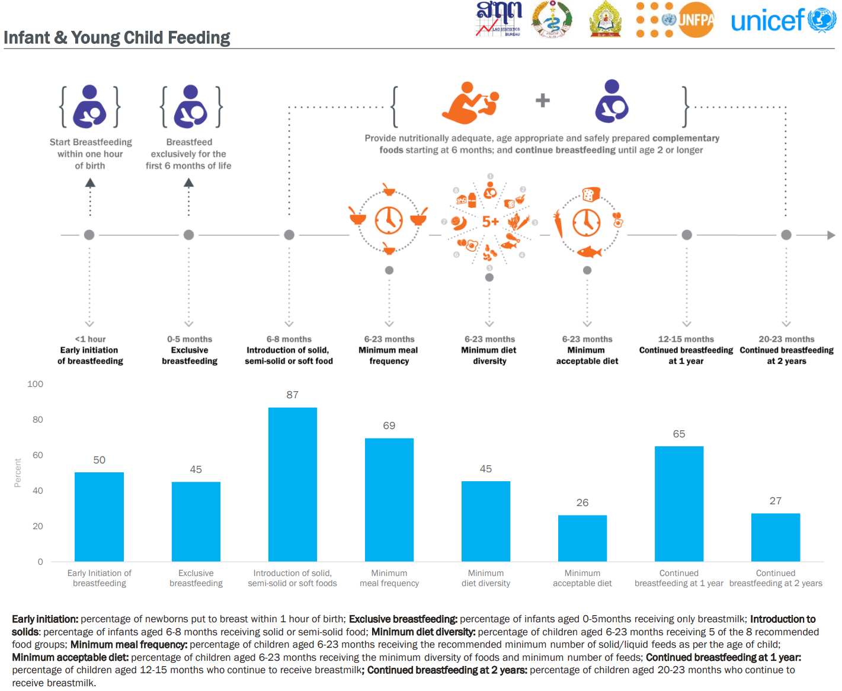
ຕົວຢ່າງ ການສຶກສາ ການເຝົ້າລະວັງ/ຄວາມຊຸກຊຸມ/ນະຈຸດເວລາໃດໜື່ງ
MICS: ການສໍາຫຼວດກຸ່ມໂຕຊີ້ບອກ ລາວ ຄັ້ງທີ່ II, 2017 ແລະ ການສໍາຫຼວດດັດຊະນີທາງສັງຄົມ
ສູນສະຖິຕິ ແຫ່ງຊາດ ລາວ. 2018. ການສໍາຫຼວດດັດສະນີເປົ້າໝາຍທາງສັງຄົມ ລາວ ຄັ້ງທີ່ II, 2017, ບົດລາຍງານການສໍາຫຼວດ. ວຽງຈັນ, ສປປ ລາວ: ສູນສະຖິຕິແຫ່ງຊາດ ລາວ ແລະ ຍູນີແຊຟ.
ວິທີການ ແລະ ບົດລາຍງານ: https://www.unicef.org/eap/sites/unicef.org.eap/files/2018-06/Summary%20Survey%20Findings%20Report%20an%20statistical%20snapshots%20of%20Lao%20Social%20Indicator%20Survey%20II.pdf
Notes:
ນີ້ແມ່ນຕົວຢ່າງ ຂໍ້ມູນ MICS, ການສໍາຫຼວດກຸ່ມໂຕບົ່ງຊີ້ . ມັນເປັນການສໍາຫຼວດດັດຊະນີທາງສັງຄົມ ຄັ້ງທີ່ II ຈາກປີ 2017. ຂ້າພະເຈົ້າຄິດວ່ານີ້ແມ່ນການ ສະແດງຮູບພາບ ຂໍ້ມູນທີ່ດີແທ້ໆ - ເຊິ່ງເປັນສິ່ງສໍາຄັນຫຼາຍ - ຂອງຂໍ້ມູນທີ່ເກັບກໍາຢູ່ໃນການສໍາຫຼວດ MICS ກ່ຽວກັບການໃຫ້ນົມລູກແລະເດັກອ່ອນ ແລະສະແດງຂັ້ນຕອນຂອງການໃຫ້ນົມລູກແລະການໃຫ້ອາຫານເສີມ ແລະ ການໃຫ້ອາຫານໃນໄລຍະເວລາ. ແລະຫຼັງຈາກນັ້ນ, ພາຍໃຕ້ແຕ່ລະຂັ້ນຕອນເຫຼົ່າການລ້ຽງດູ ນີ້ທີ່ ສະແດງຢູ່ໃນກໍານົດເວລາ, ມັນຈະມີສັດສ່ວນຂອງຜູ້ຕອບແບບສອບຖາມ ທີ່ມີຄຸນສົມບັດ ກົງຕາມຄ່າ ນັ້ນ ມາດຕະຖານນັ້ນ ເຊັ່ນ: ຄວາມຖີ່ຂອງໃຫ້ອາຫານຂັ້ນຕໍາ, ຄວາມຫຼາກຫຼາຍຂອງອາຫານຂັ້ນຕໍ່າ. ຖ້າທ່ານຕ້ອງການເບິ່ງວິທີການແລະບົດລາຍງານສໍາລັບຂໍ້ມູນ MICS, ຂ້າພະເຈົ້າໄດ້ລວມເອົາ ລີ້ງ ມາໄວ້ຢູ່ທີ່ນີ້. ຂ້າພະເຈົ້າແນ່ໃຈວ່າຫຼາຍໆທ່ານຄຸ້ນເຄີຍກັບການສໍາຫຼວດນິີ້ຫຼືມີສ່ວນຮ່ວມ, ແຕ່ສິ່ງຫນຶ່ງທີ່ຂ້າພະເຈົ້າເຫັນວ່າເປັນປະໂຫຍດຫຼາຍໃນເວລາທີ່ການອອກແບບການສຶກສານະຈຸດເວລາໃດໜື່ງ ແມ່ນການອ່ານວິທີການບໍລິຫານ ແລະ ວິທີການເກັບກໍາຂໍ້ມູນໃນສ່ວນອື່ນໆ ດີ ໃນການການສ້າງ​ການເຝົ້າ​ລະ​ວັງ​ ນະຈຸດເວລາໃດໜື້່ງ ​ຫຼື ​ການ​ສຶກ​ສາ​ຄວາມ​ຊຸກຊຸມ​. ມັນຊ່ວຍໃຫ້ຂ້ອຍເຂົ້າໃຈສິ່ງທີ່ເປັນມາດຕະຖານ ແທ້ ຫຼື ວິທີການປະຕິບັດທີ່ດີທີ່ສຸດຂອງການເຂົ້າຫາການເກັບກໍາຂໍ້ມູນໃນການສຶກສານະຈຸດເວລາໃດໜື່ງ.

Slide 36
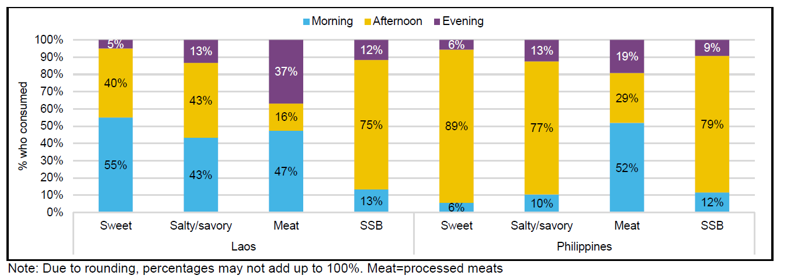
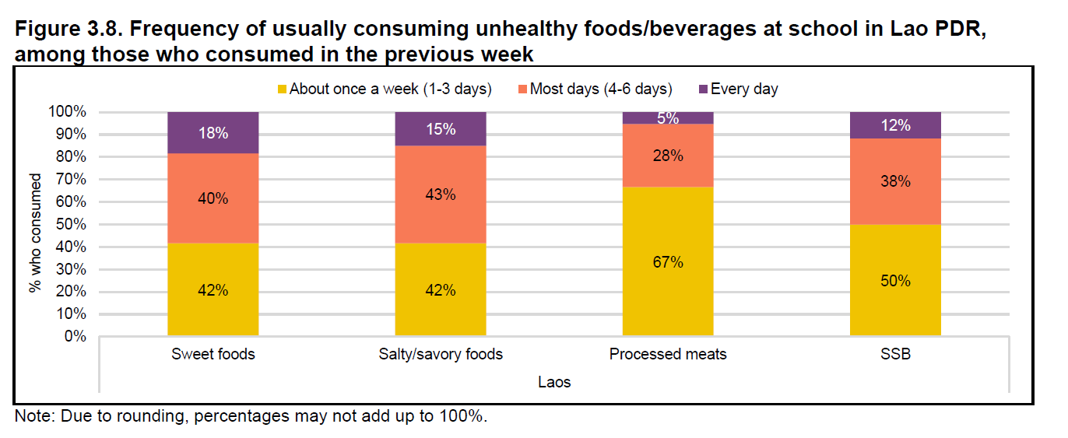
ຕົວຢ່າງ ການສຶກສາ ການເຝົ້າລະວັງ/ຄວາມຊຸກຊຸມ/ນະຈຸດເວລາໃດໜື່ງ
ການສໍາຫຼວດ ຜູ້ເບີ່ງແຍງເດັກ ໃນການບໍລິໂພກອາຫານ ຂອງເດັກ ໃນສຶກສາ ໂຄງການອາຫານໂລກ:
ຄວາມເຂົ້າໃຈໂຕຂັບເຄື່ອນ ການເລືອກກິນອາຫານ ແລະ ສະພາບຂອງອາຫານຫວ່າງ ຂອງເດັກນ້ອຍນັກຮຽນຊັ້ນປະຖົມ ໃນ ສປປ ລາວ ແລະ ຟິລິບປິນ
ລາຍງານສະບັບສົມບູນ, ເມສາ 22, 2022
Notes:
ນີ້ແມ່ນຂໍ້ມູນຈາກການສຳຫຼວດຜູ້ເບິ່ງແຍງກ່ຽວກັບການບໍລິໂພກຂອງເດັກ ເຊິ່ງເປັນການສຶກສາຂະໜາດນ້ອຍ ທີ່ໃຊ້ວິທີການປະສົມ ແຕ່ໄດ້ລວມເອົາການສຳຫຼວດນະຈຸດເວລາໃດໜື່ງ ໃນ ຜູ້ເບິ່ງແຍງເດັກນ້ອຍ ຊັ້ນປະຖົມ ອາຍຸ 6 ຫາ 11 ປີ . ໃນ ສປປ ລາວ ແລະ ຟີລິບປິນ ມີພຽງແຕ່ 60 ຄົນເທົ່ານັ້ນ. ມັນໃຫ້ຂໍ້ມູນບາງຢ່າງກ່ຽວກັບການບໍລິໂພກອາຫານແລະເຄື່ອງດື່ມ. ໃນຮູບຂ້າງເທິງ, ພວກເຮົາເບິ່ງຊ່ວງເວລາຂອງວັນ ມື້ອາຫານແລະເຄື່ອງດື່ມບາງຊະນິດໄດ້ຖືກບໍລິໂພກໃນອາທິດທີ່ຜ່ານມາ ເປັນປົກກະຕິ. ແລະຢູ່ໃນເສັ້ນສະແດງລຸ່ມນີ້ພວກເຮົາເຫັນຄວາມຖີ່ຂອງການບໍລິໂພກອາຫານ ຫຼືເຄື່ອງດື່ມທີ່ບໍ່ດີຕໍ່ສຸຂະພາບຢູ່ໂຮງຮຽນ ໃນ ສປປ ລາວ, ໃນບັນດາຜູ້ທີ່ບໍລິໂພກໃນອາທິດທີ່ຜ່ານມາ. ອັນນີ້ພຽງແຕ່ເຮັດໃຫ້ພວກເຮົາມີຮູບແບບການອະທິບາຍພື້ນຖານຂອງຜູ້ທີ່ກິນອາຫານປະເພດໃດແດ່ຂອງອາຫານວ່າງ ຫຼືອາຫານທີ່ບໍ່ດີຕໍ່ສຸຂະພາບ ແລະຢູ່ໃສ. ຖ້າຫາກວ່າທ່ານຕ້ອງການທີ່ເບີ່ງສິ່ງນີ້, ຂ້າພະເຈົ້າເຊື່ອວ່າພວກເຮົາມີສໍາເນົາຂອງການສຶກສານີ້, ແຕ່ຂ້າພະເຈົ້າບໍ່ມີລີ້ງນີ້ ຢູ່ໃນສະໄລ້.

Slide 37

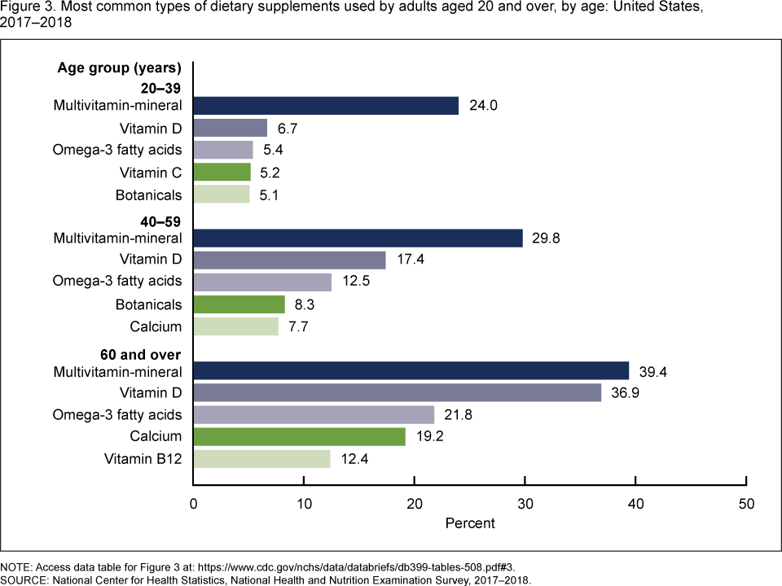
ຕົວຢ່າງ ການສຶກສາ ການເຝົ້າລະວັງ/ຄວາມຊຸກຊຸມ/ນະຈຸດເວລາໃດໜື່ງ
NHANES ສູນສະຖິຕິສຸຂະພາບ ແຫ່ງຊາດ, ສູນຄວບຄຸມ ແລະ ປ້ອງກັນ ພະຍາດ (CDC).
ກຸ່ມຕົວຢ່າງ ເປັນໂຕແທນລະດັບປະເທດ ປະມານ 5,000/ປີ, 15 ເມືອງ ເຂົ້າຮ່ວມ ໃນແຕ່ລະປີ.
ການສໍາພາດ ຂອງ NHANES ປະກອບດ້ວຍ ປະຊາກອນສາດ, ເສດຖະກິດສັງຄົມ, ການຄວບຄຸມອາຫານ, ແລະ ຄໍາຖາມ ກ່ຽວຂ້ອງກັບສຸຂະພາບ.
ອົງປະກອບ ຂອງການກວດສອບ ປະກອບດ້ວຍ ການວັດທາງການແພດ, ທັນຕະກໍາ, ແລະ ສະລິລະວິທະຍາ ຕະລອດເຖີງການທົດສອບໃນຫ້ອງທົດລອງ.
: https://www.cdc.gov/nchs/nhanes/about_nhanes.htm#operations
Mishra S, Stierman B, Gahche JJ, Potischman N. Dietary supplement use among adults: UnitedStates, 2017–2018. NCHS Data Brief, no 399. Hyattsville, MD: National Center for Health Statistics. 2021.
Notes:
ການສໍາຫຼວດສຸຂະພາບແລະໂພຊະນາການແຫ່ງຊາດ, ດັ່ງທີ່ໄດ້ກ່າວມາ, ແມ່ນສ່ວນຫນຶ່ງຂອງສູນສະຖິຕິສຸຂະພາບແຫ່ງຊາດແລະສູນຄວບຄຸມແລະປ້ອງກັນພະຍາດ ໃນສະຫະລັດ. ກຸ່ມເປັນຕົວຢ່າງ ເປັນຕົວແທນລະດັບຊາດ ຊື່ງມີຜູ້ເຂົ້າຮ່ວມປະມານ 5000 ຄົນຕໍ່ປີ, ແລະ 15 ເມືອງ ທີ່ພວກເຂົາສຸ່ມຕົວຢ່າງ ມາໃນແຕ່ລະປີ. ການສໍາພາດປະກອບມີການສໍາຫຼວດປະຊາກອນສາດ, ເສດຖະກິດສັງຄົມ, ການຄວບຄຸມອາຫານ, ແລະຄໍາຖາມ ທີ່ກ່ຽວຂ້ອງກັບສຸຂະພາບ. ແລະ ມີອົງປະກອບ ຂອງການກວດສອບ ປະກອບດ້ວຍ ການວັດທາງການແພດ, ທັນຕະກໍາ, ແລະ ສະລິລະວິທະຍາ ຕະລອດເຖີງການທົດສອບໃນຫ້ອງທົດລອງ, ທີ່ດໍາເນີນໂດຍບຸກຄົນທີ່ໄດ້ຮັບການຝຶກອົບຮົມເປັນຢ່າງດີ. ອີກເທື່ອຫນຶ່ງ, ທ່ານສາມາດຄລິກໃສ່ ລີ້ງນີ້ ຖ້າທ່ານຕ້ອງການເບິ່ງວິທີການຂອງ NHANES ບໍລິຫານແນວໃດ. ແລະຂ້າພະເຈົ້າໄດ້ລວມເອົາຕົວຢ່າງຂອງຂໍ້ມູນຈາກບົດລາຍງານກ່ຽວກັບການນໍາໃຊ້ອາຫານເສີມຂອງຜູ້ໃຫຍ່ໃນສະຫະລັດຈາກ 2017 ຫາ 2018. ແລະມັນສະແດງໃຫ້ເຫັນວ່າການກິນວິຕາມິນເສີມ ຖືກນໍາໃຊ້ໃນບັນດາຜູ້ໃຫຍ່ ກຸ່ມອາຍຸທີ່ແຕກຕ່າງກັນ.

Slide 38
ການວາງແຜນການສຶກສາເພີ້ມ ສໍາລັບ ການສຶກສາ ການເຝົ້າລະວັງ/ຄວາມຊຸກຊຸມ/ນະຈຸດເວລາໃດໜື່ງ
ວິທີການ ແລະ ແຜນການ:
ຕົວຢ່າງ ແລະ ການຄັດເລືອກ: ເຈົ້າຈະເອົາຕົວຢ່າງຈາກ ປະຊາກອນຂອງເຈົ້າແນວໃດ? ເຈົ້າຈະຮັບສະໝັກຜູ້ເຂົ້າຮ່ວມແນວໃດ ແລະຈະຊົດເຊີຍເຂົາເຈົ້າສຳລັບການເຂົ້າຮ່ວມແນວໃດ? ໃຜຈະຮັບສະໝັກເຂົາເຈົ້າ? ຂະຫນາດຕົວຢ່າງຂອງເຈົ້າແມ່ນເທົ່າໃດ? ທ່ານຈະຫຼຸດຜ່ອນຄວາມອະຄະຕິໃນການຄັດເລືອກຕົວຢ່າງຂອງທ່ານແນວໃດ, ແລະເຮັດໃຫ້ຕົວຢ່າງຂອງທ່ານເປັນຕົວແທນຂອງປະຊາກອນທີ່ກວ້າງຂວາງເທົ່າທີ່ເປັນໄປໄດ້? ຈະຝຶກອົບຮົມພະນັກງານເຮັດການສຶກສາຂອງເຈົ້າແນວໃດ, ແລະຮັບປະກັນວ່າເຂົາເຈົ້າປະຕິບັດຕາມໂປຼໂຕກອນຄູ່ມື?
ການວັດ ແລະ ການເກັບລວບລວມຂໍ້ມູນ: ທ່ານ​ຈະ​ນໍາ​ໃຊ້ການວັດ ແບບໃດ ໃນ ການສໍາພັດປັດໄຈ, ການເປັນພະຍາດ ​, ປັດ​ໄຈ​ປະຊາກອນສາດ​, ແລະ​ ການວັດອື່ນໆ ​ຂອງ​ບຸກ​ຄົນ​, ສະ​ຖານ​ທີ່​, ແລະ​ເວ​ລາ​, ຫຼື ໂຕແປກວນ ທີ່​ອາດ​ມີ​? ເຈົ້າຈະເກັບກຳຂໍ້ມູນແນວໃດ? ການສໍາພາດ, ການສໍາຫຼວດອອນໄລນ໌, CATI ຫຼື CAPI? ເຈົ້າຈະເກັບຂໍ້ມູນ ແລະກວດສອບຂໍ້ມູນຂອງເຈົ້າແນວໃດ?
ແຜນການວິເຄາະ: ເຈົ້າວາງແຜນການປະເມີນຄວາມສຳພັນ ແລະ ໂຕຜັນແປຮ່ວມ ແນວໃດ? ເຈົ້າຈະເຮັດການວິເຄາະ ໂຕແປດ່ຽວ, ໂແປສອງໂຕ, ແລະ ຫຼາຍໂຕຜັນແປແນວໃດ? ທ່ານຈະຫຼຸດຜ່ອນ ອະຄະຕິ ໃນການວິເຄາະຂອງທ່ານແນວໃດ?
ຄວາມຊຸກຊຸມ = ເຫດການສົນໃຈ/ ປະຊາກອນທັງໝົດ
ຄວາມຊຸກຊຸມ ຂອງ ການສໍາພັດປັດໄຈ ແລະ ປັດໄຈສ່ຽງ s
ຄວາມຊຸກຊຸມ ຂອງ ຜົນຮີັບທາງສູຂະພາບ
Prevalence = cases / total population
Prevalence Odds Ratio
Prevalence Ratio
Notes:
ສຸດທ້າຍ, ການວາງແຜນການສຶກສາເພີ່ມເຕີມສໍາລັບການເຝົ້າລະວັງ / ຄວາມຊຸກຊຸມ / ນະຈຸດເວລາໃດໜື່ງ. ຄໍາຖາມເຫຼົ່ານີ້ແມ່ນປະເພດດຽວກັນຂອງຄໍາຖາມທີ່ທ່ານຈະຖາມຕົວທ່ານເອງກ່ຽວກັບວິທີການແລະແຜນການການວິເຄາະສໍາລັບການສຶກສາໃດໆທີ່ທ່ານຈະດໍາເນີນການ. ຂ້າພະເຈົ້ າລວມທັງສະໄລ້ນີ້ ໄວ້ທີ່ນີ້, ແຕ່ພວກເຮົາຈະຕ້ອງຖາມຄໍາຖາມເຫຼົ່ານີ້ ກັບໂຕເອງ ຕະລອດທັ້ງໂມດູນ ແລະຕະຫຼອດການພັດທະນາແລະດໍາເນີນການສຶກສາຂອງທ່ານ. ໃນກາສຸ່ມຕົວຢ່າງແລະການຄັດເລືອກ, ເຈົ້າຈະສຸ່ມຕົວຢ່າງຈາກປະຊາກອນຂອງເຈົ້າແນວໃດ? ເຈົ້າຮັບສະໝັກຄົນແນວໃດ ແລະຊົດເຊີຍເຂົາເຈົ້າສຳລັບການມີສ່ວນຮ່ວມ? ໃຜຈະເປັນຜູ້ຖືກຄັດເລືອກ? ບຸກຄົນນັ້ນຈະເປັນຕົວແທນຂອງປະຊາກອນ ຂອງເຈົ້າມາບໍ? ຂະຫນາດຕົວຢ່າງຂອງເຈົ້າແມ່ນຫຍັງ? ທ່ານກຈະຫຼຸດຜ່ອນອະຄະຕິແລະເຮັດໃຫ້ຕົວຢ່າງຂອງທ່ານເປັນຕົວແທນຂອງປະຊາກອນແນວໃດ? ທ່ານຈະຝຶກອົບຮົມພະນັກງານສຶກສາຂອງທ່ານແນວໃດ, ສ້າງລະບຽບການແລະຮັບປະກັນວ່າພວກເຂົາປະຕິບັດຕາມລະບຽບເຫຼົ່ານັ້ນ? ທ່ານຈະໃຊ້ການວັດແນວໃດສໍາລັບການສໍາພັດປັດໄຈ, ການເປັນພະຍາດ, ແລະ ໂຕຜັນແປຮ່ວມອື່ນໆ? ທ່ານຈະເກັບກໍາຂໍ້ມູນການສໍາພາດແບບສໍາຫຼວດອອນໄລນ໌ CATI ຫຼື CAPI ໃຊ້ໂທລະສັບຊ່ວຍຄອມພິວເຕີຫຼືການສໍາພາດສ່ວນຕົວແນວໃດ? ເຈົ້າຈະເກັບຂໍ້ມູນຂອງທ່ານ ແລະກວດສອບຂໍ້ມູນຂອງເຈົ້າແນວໃດ? ແລະເຈົ້າວາງແຜນການປະເມີນຄວາມສຳພັນ ແລະ ໂຕຜັນແປຮ່ວມ ແນວໃດ? ທ່ານຈະດໍາເນີນການວິເຄາະ ໂຕແປດ່ຽວ, ໂແປສອງໂຕ, ແລະ ຫຼາຍໂຕຜັນແປແນວໃດ? ທ່ານຈະຫຼຸດຜ່ອນ ອະຄະຕິ ໃນການວິເຄາະຂອງທ່ານແນວໃດ? ແຕ່ຢ່າກັງວົນ, ເຫຼົ່ານີ້ແມ່ນຄໍາຖາມທີ່ພວກເຮົາຈະກ່າວເຖີງ ໂມດູນ 6 ແລະ 7 ຂອງຊຸດນີ້.

Slide 39
ຄວາມຄິດເຫັນ ສຸດທ້າຍ:
ການສຶກສາແບບພັນລະນາ ເປັນພື້ນຖານໃນການສ້າງຫຼັກຖານການຄົ້ນຄວ້າ. ການເລືອກການອອກແບບການສຶກສາ ແລະ ວິທີວາງແຜນສໍາລັບການອອກແບບນັ້ນຕ້ອງພິຈາລະນາແລະວາງແຜນຢ່າຮອບຄອບ, ແຕ່ການເຮັດເຊ່ນນີ້ ຈະສົ່ງຜົນໃຫ້ເປັນຂໍ້ມູນທີ່ອຸດົມສົມບູນ ທີ່ຈະກາຍເປັນພື້ນຖານສໍາລັບການ ຄົ້ນຄວ້າ ແລະ ການປະຕິບັດດ້ານສຸຂະພາບສາທາລະນະສຸກ ໃນອະນາຄົດ.
ຂອບ​ໃຈ!
Notes:
ສຸດທ້າຍ, ການສຶກສາແບບພັນລະນາ ເປັນພື້ນຖານທີ່ພວກເຮົາສ້າງຫຼັກຖານການຄົ້ນຄວ້າ. ການເລືອກການອອກແບບການສຶກສາຂອງທ່ານແລະວິທີທີ່ທ່ານວາງແຜນສໍາລັບການອອກແບບນັ້ນຕ້ອງພິຈາລະນາແລະການວາງແຜນຢ່າງຮອບຄອງ, ແຕ່ການເຮັດດເຊ່ນນີ້ ຈະສົ່ງຜົນໃຫ້ເປັນຂໍ້ມູນທີ່ອຸດົມສົມບູນ ທີ່ຈະກາຍເປັນພື້ນຖານສໍາລັບການ ຄົ້ນຄວ້າ ແລະ ການປະຕິບັດດ້ານສຸຂະພາບສາທາລະນະສຸກ ໃນອະນາຄົດ.

